Slide 1
Laravel Dasar
Eko Kurniawan Khannedy

Slide 2

Eko Kurniawan Khannedy
Technical architect at one of the biggest ecommerce company in Indonesia
12+ years experiences
www.programmerzamannow.com
youtube.com/c/ProgrammerZamanNow

Slide 3
Eko Kurniawan Khannedy
Telegram : @khannedy
Facebook : fb.com/ProgrammerZamanNow
Instagram : instagram.com/programmerzamannow
Youtube : youtube.com/c/ProgrammerZamanNow
Telegram Channel : t.me/ProgrammerZamanNow
Tiktok : https://tiktok.com/@programmerzamannow
Email : echo.khannedy@gmail.com

Slide 4
Sebelum Belajar
Sudah Mengikuti kelas HTTP
Sudah Mengikuti Kelas PHP dari Programmer Zaman Now
Sudah Mengikuti Kelas Git dari Programmer Zaman Now

Slide 5
Agenda
Pengenalan Laravel
Membuat Project
Dependency Injection
Facades
Route
Controller
Middleware
Templating
Dan lain-lain

Slide 6
Pengenalan Laravel

Slide 7
Pengenalan Laravel
Laravel adalah framework di PHP untuk membuat Web atau API
Laravel pertama kali dibuat oleh Taylor Otwell tahun 2011
Laravel adalah framework yang open source dan gratis, sehingga kita bisa menggunakannya tanpa biaya dan juga bisa berkontribusi ke projectnya
https://laravel.com/
https://github.com/laravel/laravel

Slide 8
Kenapa Laravel?
Saat ini Laravel adalah framework paling populer di PHP
Banyak perusahaan yang sudah menggunakan Laravel sebagai framework pilihan ketika menggunakan PHP
Laravel juga memiliki ekosistem yang sangat besar, terutama dari ekosistem teknologi pendukung, sehingga ketika menggunakan Laravel, kita bisa mengintegrasikan dengan teknologi pendukung nya dengan lebih mudah

Slide 9
Model View Controller
Laravel sendiri membawa konsep MVC (Model View Controller)
Sehingga jika kita sudah terbiasa dengan konsep tersebut, kita akan dengan mudah menggunakan Laravel
Detail dari konsep MVC itu sendiri sudah dibahas di kelas PHP MVC

Slide 10
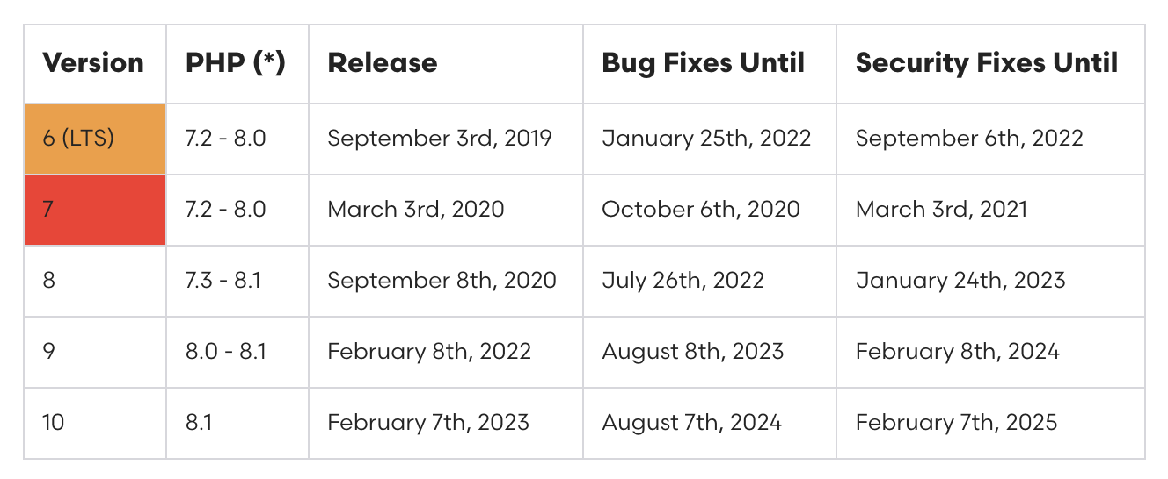
Versi Laravel
https://laravel.com/docs/master/releases

Slide 11
Library
Laravel sendiri sebenarnya tidak membuat semua bagian pada framework nya sendiri
Beberapa bagian menggunakan library yang sudah populer di PHP, dan sudah kita bahas di roadmap kelas PHP
Contohnya untuk project management, Laravel menggunakan Composer
Untuk Logging, Laravel menggunakan Monolog
Untuk Unit Test, Laravel menggunakan PHPUnit
Dan lain-lain

Slide 12
Server Requirements
PHP >= 8.0
BCMath PHP Extension
Ctype PHP Extension
cURL PHP Extension
DOM PHP Extension
Fileinfo PHP Extension
JSON PHP Extension
Mbstring PHP Extension
OpenSSL PHP Extension
PCRE PHP Extension
PDO PHP Extension
Tokenizer PHP Extension
XML PHP Extension

Slide 13
Membuat Project

Slide 14
Membuat Project
Laravel menggunakan Composer untuk project management nya
Dan untuk membuat projectnya pun kita bisa menggunakan Composer dengan perintah : composer create-project laravel/laravel=version nama-folder
https://packagist.org/packages/laravel/laravel

Slide 15
Struktur Project

Slide 16
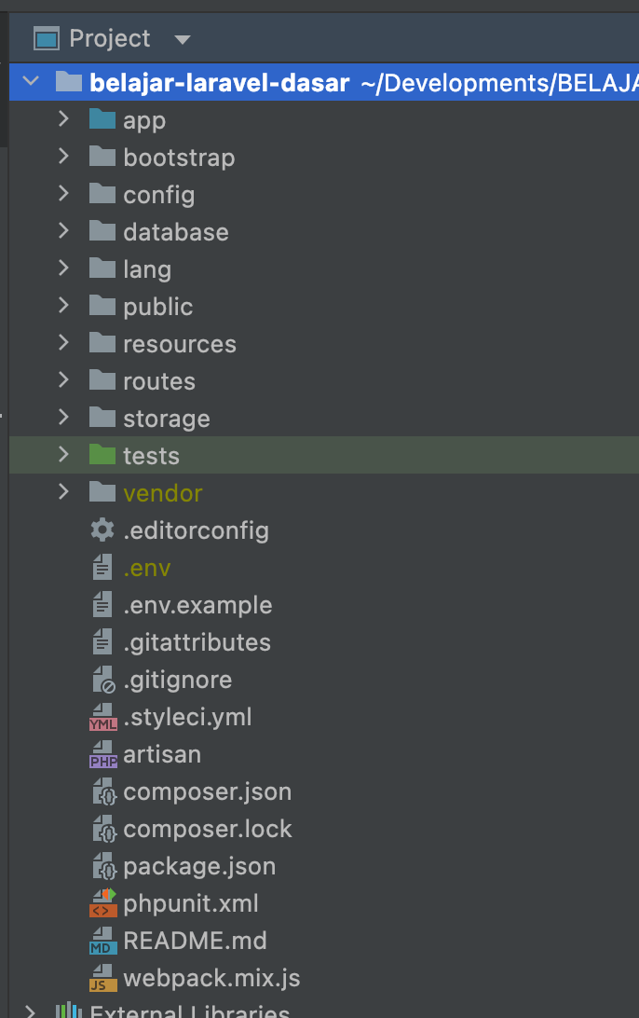
Struktur Project

Slide 17
Menjalankan Laravel

Slide 18
Artisan
Saat kita membuat project Laravel, laravel sendiri sudah menyediakan secara otomatis sebuah file bernama artisan
File artisan ini sendiri sebenarnya adalah file yang berisi kode php
Kita bisa menggunakan perintah “php artisan” untuk melihat semua feature yang bisa dilakukan oleh file artisan

Slide 19
Menjalankan Laravel
File artisan bisa digunakan untuk melakukan banyak hal, salah satunya menjalankan aplikasi laravel ketika proses development
Untuk menjalankan aplikasi laravel dalam mode development, kita bisa gunakan perintah : php artisan serve

Slide 20
Git

Slide 21
Git
Saat kita membuat project Laravel, kita direkomendasikan untuk menggunakan Git sebagai source code management nya
Kita juga bisa melihat ada file seperti .gitignore yang otomatis dibuat di project Laravel, untuk memberi tahu, bagian mana yang tidak perlu di commit ke dalam Git repository
Jika teman-teman belum terbiasa dengan Git, saya sarankan mengikuti kelas Git saya sudah saya buat
https://kelas.programmerzamannow.com/p/git-untuk-pemula-sampai-mahir

Slide 22
Artisan

Slide 23
Artisan
Saat membuat project Laravel, Laravel menyediakan sebuah file bernama artisan
File artisan ini adalah kode PHP yang bisa digunakan untuk banyak hal, kita akan bahas fitur-fitur file artisan ini secara bertahap di materi-materi selanjutnya

Slide 24
Melihat Semua Fitur File Artisan
Untuk melihat semua fitur file artisan, kita bisa gunakan perintah : php artisan
Secara otomatis kita bisa lihat semua fitur yang terdapat di file artisan

Slide 25
Melihat Detail Informasi
Untuk melihat detail informasi perintah yang terdapat di file artisan, kita bisa gunakan perintah : php artisan perintah --help
Contoh : php artisan serve --help

Slide 26
Request Lifecycle

Slide 27
Request Lifecycle
Sebelum kita membuat kode program menggunakan Laravel, ada baiknya kita perlu tahu cara kerja Laravel itu sendiri
Terutama bagaimana alur hidup dari request yang kita lakukan ke aplikasi Laravel
Jika teman-teman sudah mengikuti kelas PHP MVC yang saya buat, harusnya tidak akan terlalu bingung, karena hampir sama cara kerja nya

Slide 28
public/index.php
Entry point pertama dari aplikasi Laravel adalah sebuah file index.php yang terdapat di folder public
Semua request yang masuk ke aplikasi Laravel, maka akan masuk melalui file ini
File ini sengaja disimpan di dalam folder public tersendiri, agar file-file kode program lainnya tidak bisa diakses via URL
Ini file index.php sebenarnya tidak ada yang kompleks, hanya me-load framework Laravel, dan menjalankan kode program yang kita buat

Slide 29
Kernel
Dari index.php, request akan dilanjutkan ke class Kernel
Di Laravel, terdapat dua jenis Kernel, HTTP Kernel, dan Console Kernel. HTTP Kernel digunakan untuk menangani request berupa HTTP, sedangkan Console Kernel digunakan untuk menangani request berupa perintah console
Pada kelas ini kita bahas tentang HTTP Kernel, jadi ketika request web masuk ke index.php, maka request akan dilanjutkan ke HTTP Kernel

Slide 30
Service Provider
Kernel sendiri sebenarnya adalah core dari logic aplikasi, dimana di dalam Kernel, request yang masuk di tangani sampai mendapatkan response
Kernel melakukan beberapa hal, pertama Kernel melakukan proses bootstraping, yaitu me-load yang namanya Service Provider, yang akan kita bahas di materi terpisah
Laravel akan melakukan iterasi semua Service Provider dan melakukan proses registrasi dan juga bootstraping untuk semua Service Provider
Service Provider ini lah yang bertanggung jawab melakukan bootstraping semua komponen di Laravel, seperti database, queue, validation, routing dan lain-lain

Slide 31
Testing

Slide 32
Testing
Laravel menggunakan PHPUnit untuk implementasi unit test nya
Secara garis besar, di Laravel terdapat dua jenis test, unit test dan feature test / integration test

Slide 33
Unit Test
Untuk unit test, kita bisa membuat class unit test seperti menggunakan PHP Unit biasanya
Yaitu dengan membuat class turunan dari PHPUnit\Framework\TestCase
Jika kita perlu membuat test tanpa harus menggunakan fitur Laravel, maka kita cukup buat Unit Test saja

Slide 34
Integration Test
Laravel memiliki fitur yang mempermudah kita ketika membuat integration test
Bedanya dari unit test, di integration test, aplikasi laravel bisa diakses dengan mudah, misal kita nanti mau memanggil Database, Controller, dan lain-lain
Untuk membuat Integration Test, kita cukup membuat class turunan dari Illuminate\Foundation\Testing\TestCase
Integration Test akan lebih lambat dibandingkan Unit Test, karena kita butuh me-load framework Laravel terlebih dahulu
Dan jika kita membutuhkan fitur Laravel, maka kita wajib menggunakan Integration Test

Slide 35
Membuat Test
Untuk membuat Integration Test, kita bisa lakukan manual, atau kita bisa gunakan file artisan menggunakan perintah : php artisan make:test NamaTest
Secara otomatis akan masuk ke folder tests/Feature
Jika kita ingin membuat Unit Test, kita bisa gunakan perintah : php artisan make:test NamaTest --unit
Secara otomatis akan masuk ke folder tests/Unit

Slide 36
Menjalankan Test
Untuk menjalankan test, kita bisa gunakan PHPUnit seperti biasanya
Atau jika ingin menjalankan semua test, bisa menggunakan file artisan dengan perintah : php artisan test

Slide 37
Environment

Slide 38
Environment
Saat kita membuat aplikasi, kadang kita perlu menyimpan nilai konfigurasi di environment variable
Laravel memiliki fitur untuk memudahkan kita mengambil data dari environment variable
Kita bisa menggunakan function env(key) atau Env::get(key) untuk mendapatkan nilai dari environment variable
Internal implementasi dari Environment variable di Laravel menggunakan library https://github.com/vlucas/phpdotenv

Slide 39
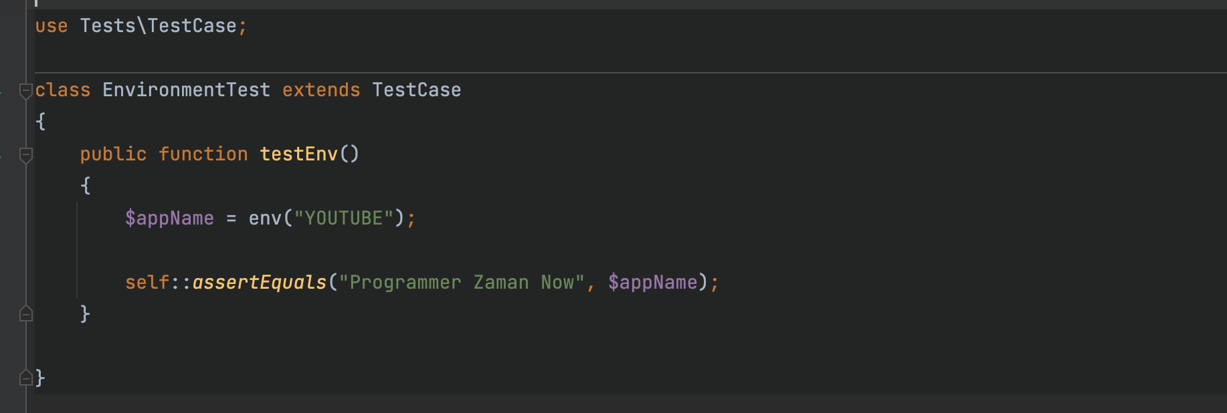
Kode : Environment Variable

Slide 40
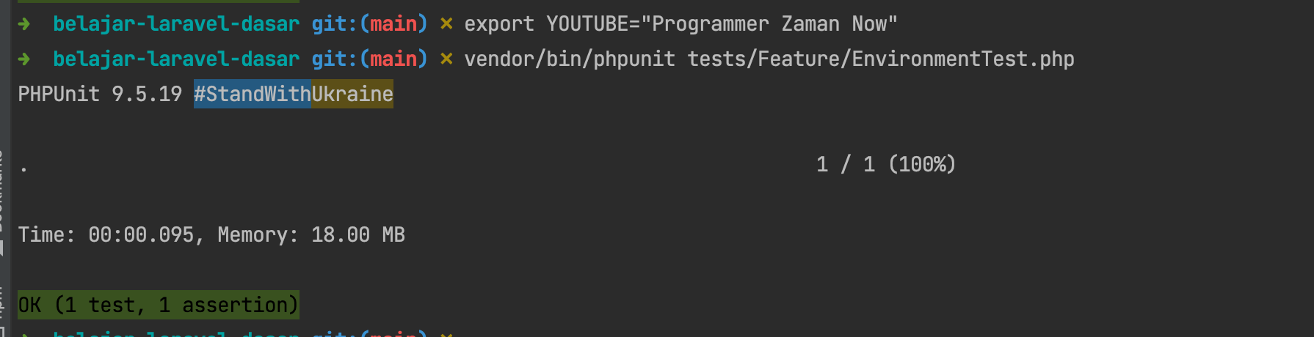
Kode : Test Environment Variable

Slide 41
File .env
Selain membaca dari environment variable, Laravel juga memiliki kemampuan untuk membaca nilai dari file .env yang terdapat di project Laravel
Ini lebih mudah dibandingkan mengubah environment variable di sistem operasi
Kita cukup menambah environment variable ke file .env
File .env secara default di ignore di Git project Laravel, oleh karena itu, kita bisa menambahkan konfigurasi di local tanpa takut ter-commit ke Git Repository

Slide 42
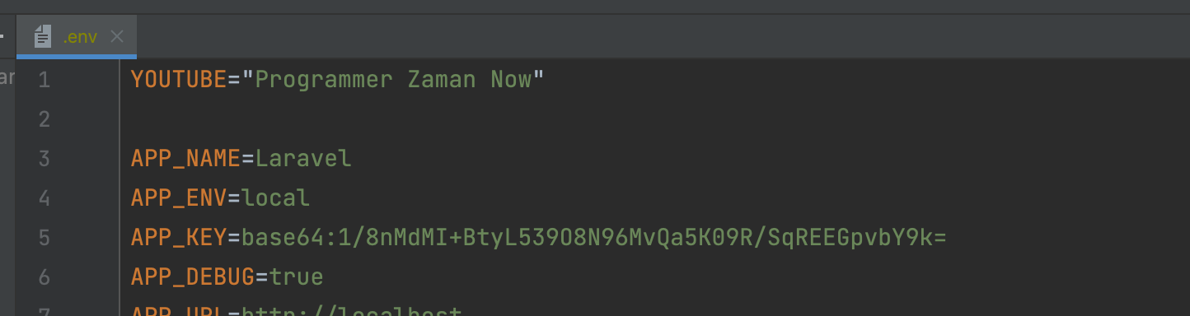
Kode : File .env

Slide 43
Default Value
Laravel mendukung default value untuk environment variable
Default value adalah nilai yang akan digunakan ketika environment variable yang kita ambil tidak tersedia
Kita bisa menggunakan function env(key, default) atau Env::get(key, default)

Slide 44
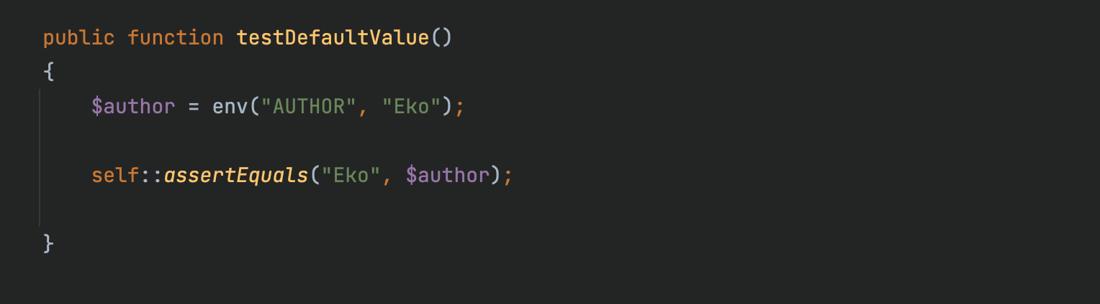
Kode : Default Environment Value

Slide 45
Application Environment

Slide 46
Application Environment
Saat membuat aplikasi, kadang kita ingin menentukan saat ini sedang berjalan di environment mana, misal di local, di dev, di staging, di qa atau di production
Di Laravel, hal ini biasanya dilakukan dengan menggunakan environment variable APP_ENV
Dan untuk mengecek saat ini sedang berjalan di environment apa, kita bisa menggunakan function App::environment(value) atau App::environment([value1, value2]), dimana akan return true jika benar

Slide 47
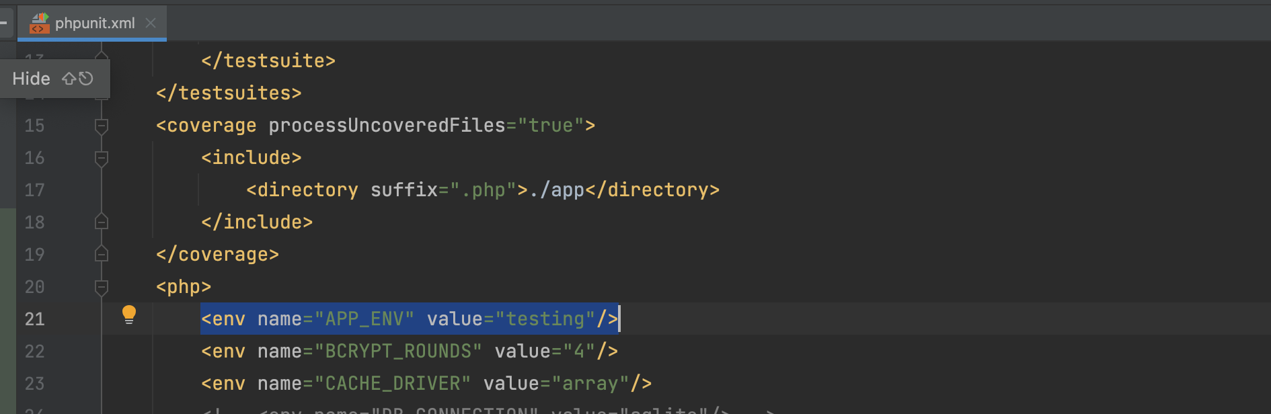
Kode : PHP Unit

Slide 48
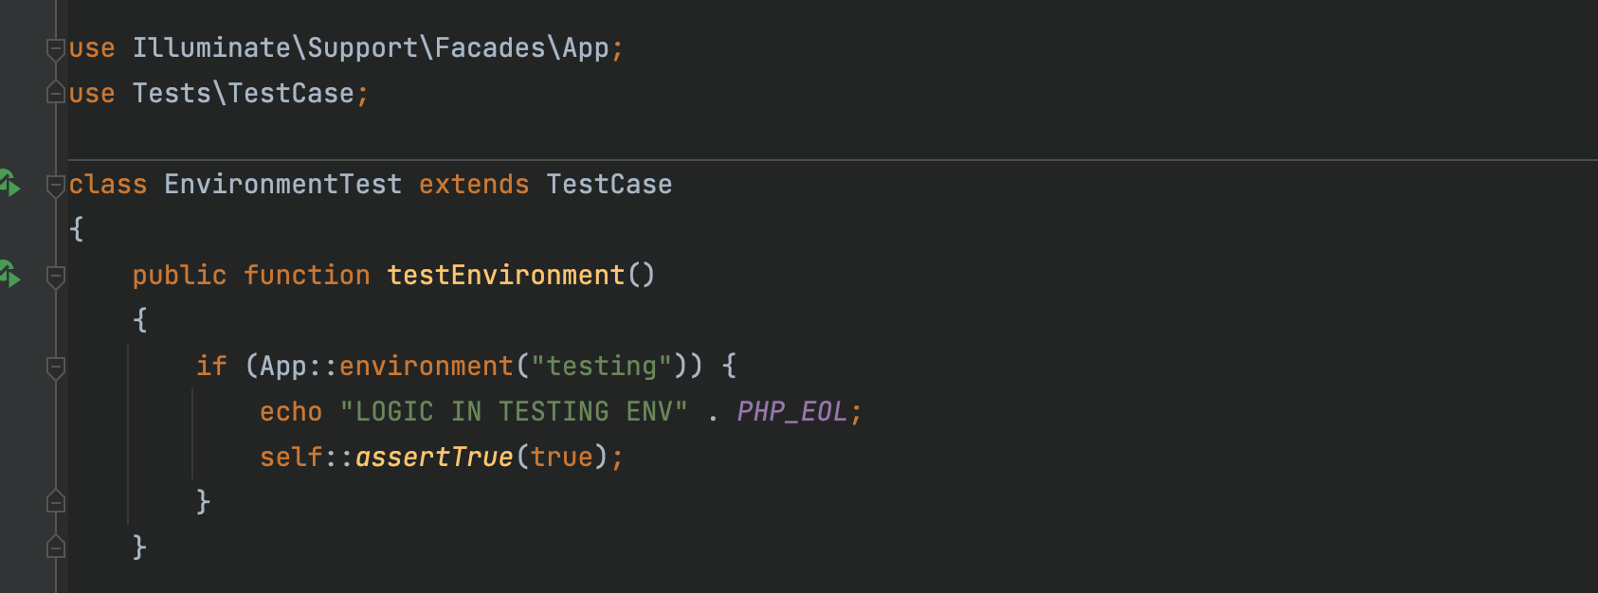
Kode : Application Environment

Slide 49
Configuration

Slide 50
Configuration
Environment variable cocok digunakan untuk jenis konfigurasi yang memang butuh berubah-ubah nilainya, dan terintegrasi dengan baik dengan environment variable di sistem operasi
Laravel juga mendukung penulisan konfigurasi dengan menggunakan PHP Code, konfigurasi ini biasanya digunakan ketika memang dibutuhkan tidak terlalu sering berubah, dan biasanya pengaturannya hampir sama untuk tiap lokasi dijalankan aplikasi
Namun saat menggunakan fitur Laravel Configuration, kita juga tetap bisa mengakses Environment Variable

Slide 51
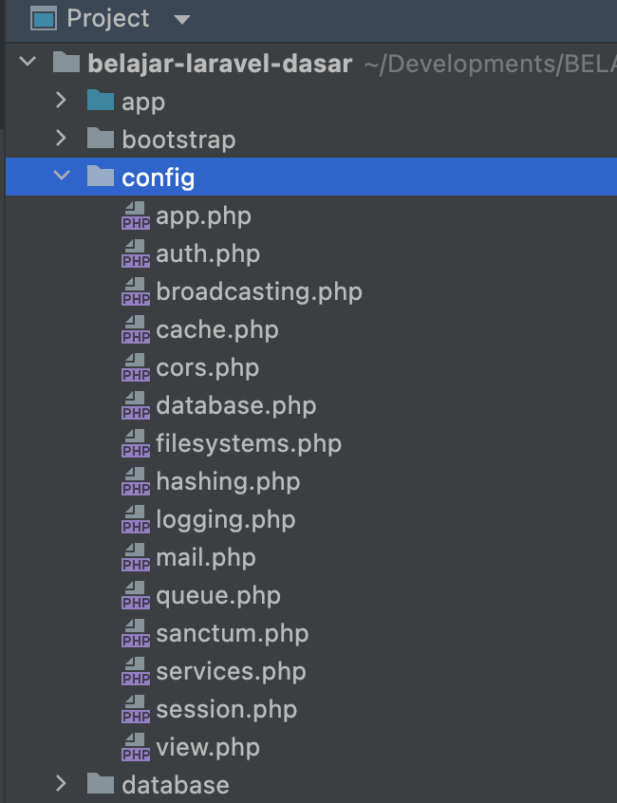
Folder Configuration
Laravel menyimpan semua konfigurasi di folder config yang terdapat di project
Dan prefix dari konfigurasi diawali dengan file php yang terdapat di project tersebut

Slide 52
Membuat File Konfigurasi
Untuk membuat file konfigurasi, kita cukup membuat file php di dalam folder config
Lalu di dalam file tersebut, kita cukup return konfigurasi dalam bentuk array

Slide 53
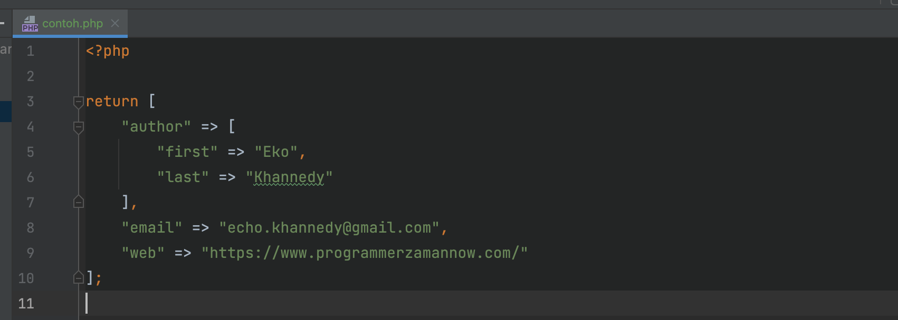
Kode : contoh.php

Slide 54
Mengambil Konfigurasi
Untuk mengambil konfigurasi di file konfigurasi, kita bisa menggunakan function config(key, default)
Dimana pembuatan key pada config diawali dengan nama file, lalu diikuti dengan key yang terdapat di dalam return value nya
Tiap nested array menggunakan . (titik)
Misal contoh.author.first, artinya kita ambil konfigurasi dari file contoh.php, lalu ambil data array key author, dan di dalamnya kita ambil data key first
Sama seperti function env(), function config() juga memiliki parameter default value jika key konfigurasinya tidak tersedia

Slide 55
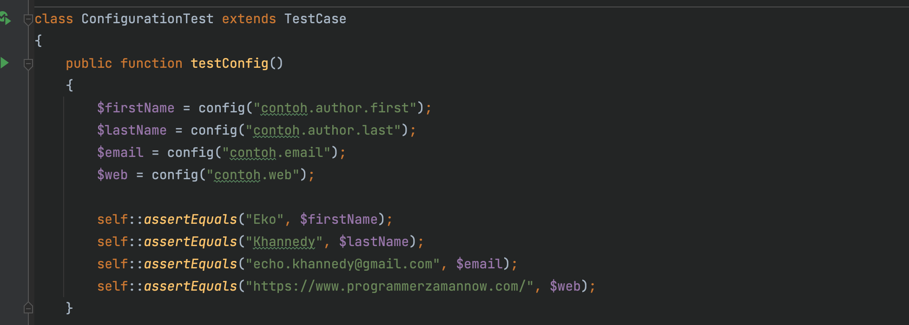
Kode : Config Test

Slide 56
Configuration Cache

Slide 57
Configuration Cache
Saat kita membuat terlalu banyak file konfigurasi, lama-lama maka akan membuat proses baca konfigurasi menjadi lambat karena Laravel harus membaca file setiap kali kita mengambil konfigurasi
Pada saat proses development, hal ini mungkin bukan masalah, namun jika sudah masuk ke production, maka ini bisa memperlambat performa aplikasi Laravel kita
Laravel memiliki fitur untuk meng-cache data konfigurasi yang kita buat menjadi satu file sehingga proses membacanya lebih cepat karena datanya langsung di load saat aplikasi berjalan
Untuk membuat configuration cache, kita bisa gunakan perintah : php artisan config:cache

Slide 58
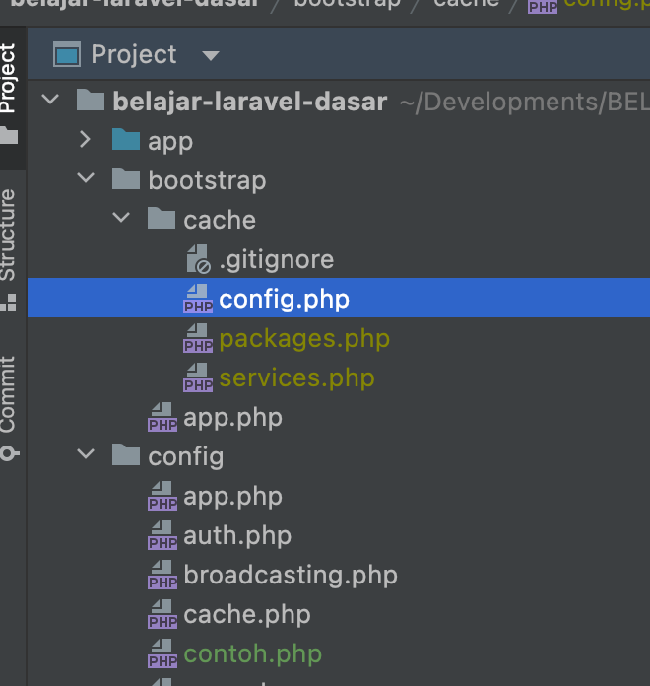
Lokasi Configuration Cache

Slide 59
Hapus Configuration Cache
Ketika file cache sudah dibuat, jika kita menambah konfigurasi di file php yang terdapat di folder config, maka config tersebut tidak akan bisa diakses
Hal ini karena Laravel akan selalu menggunakan configuration cache jika ada, oleh karena itu kita bisa buat ulang cache nya, atau jika ingin menghapus cache nya, kita bisa gunakan perintah : php artisan config:clear

Slide 60
Dependency Injection

Slide 61
Dependency Injection
Di dalam pengembangan perangkat lunak, ada konsep yang namanya Dependency Injection
Dependency Injection adalah teknik dimana sebuah object menerima object lain yang dibutuhka atau istilahnya dependencies
Saat kita membuat object, sering sekali kita membuat object yang butuh object lain
https://en.wikipedia.org/wiki/Dependency_injection

Slide 62
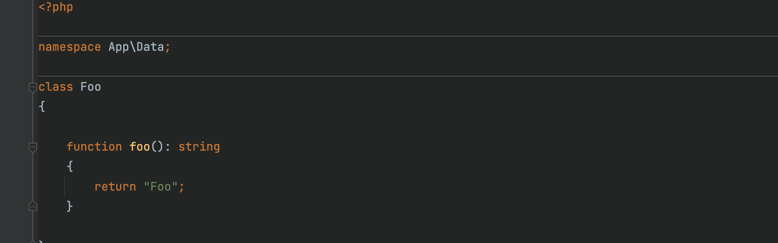
Kode : Foo Class

Slide 63
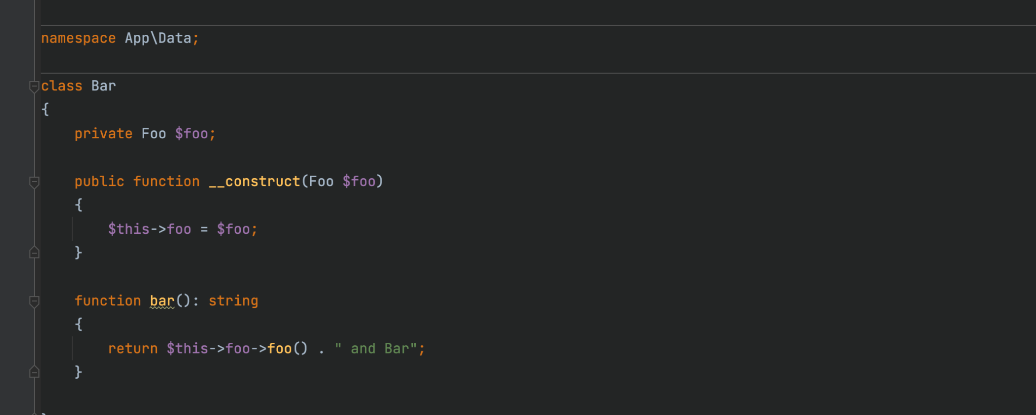
Kode : Bar Class

Slide 64
Foo dan Bar
Dari class Foo dan Bar kita tahu bahwa Bar membutuhkan Foo, artinya Bar depends-on Foo, atau Foo adalah dependency untuk Bar
Dependency Injection berarti kita perlu memasukkan object Foo ke dalam Bar, sehingga Bar bisa menggunakan object Foo
Pada kode Foo dan Bar kita menggunakan Constructor untuk melakukan injection (memasukkan dependency), sebenarnya caranya tidak hanya menggunakan Constructor, bisa menggunakan Attribute atau Function, namun sangat direkomendasikan menggunakan Constructor agar bisa terlihat jelas dependencies nya dan kita tidak lupa menambahkan dependencies nya

Slide 65
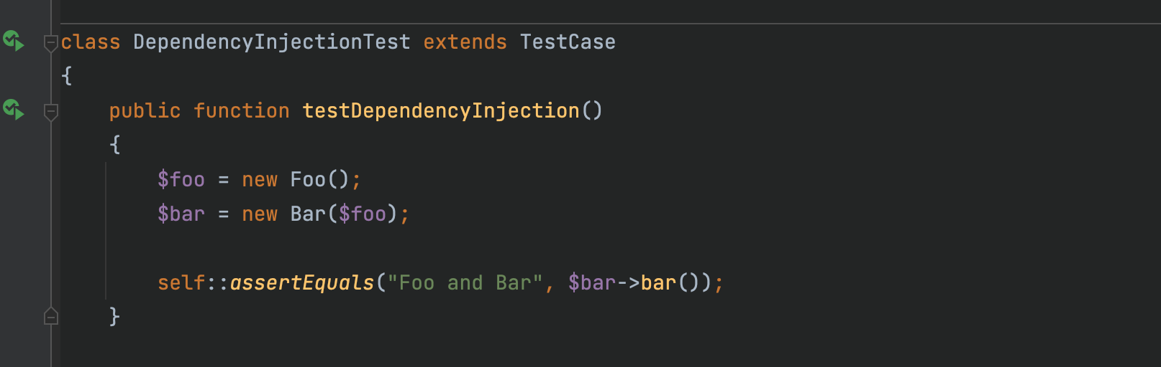
Kode : Dependency Injection

Slide 66
Service Container

Slide 67
Service Container
Sebelumnya kita sudah mencoba melakukan Dependency Injection secara manual
Laravel memiliki fitur Dependency Injection secara otomatis, dan ini wajib dikuasai agar lebih mudah membuat aplikasi menggunakan Laravel
Di Laravel fitur ini bernama Service Container, dimana Service Container ini merupakan fitur yang digunakan untuk manajemen dependencies dan juga dependency injection

Slide 68
Application Class
Service Container di Laravel direpresentasikan dalam class bernama Application
Kita tidak perlu membuat class Application secara manual, karena semua sudah dilakukan secara otomatis oleh framework Laravel
Di semua project Laravel, hampir disemua bagian terdapat field $app yang merupakan instance dari Application
https://laravel.com/api/9.x/Illuminate/Foundation/Application.html

Slide 69
Membuat Dependency
Dengan menggunakan Service Container, kita tidak perlu membuat object secara manual lagi menggunakan kata kunci new
Kita bisa menggunakan function make(key) yang terdapat di class Application untuk membuat dependency secara otomatis
Saat kita menggunakan make(key), object akan selalu dibuat baru, jadi harap hati-hati ketika menggunakannya, karena dia bukan menggunakan object yang sama

Slide 70
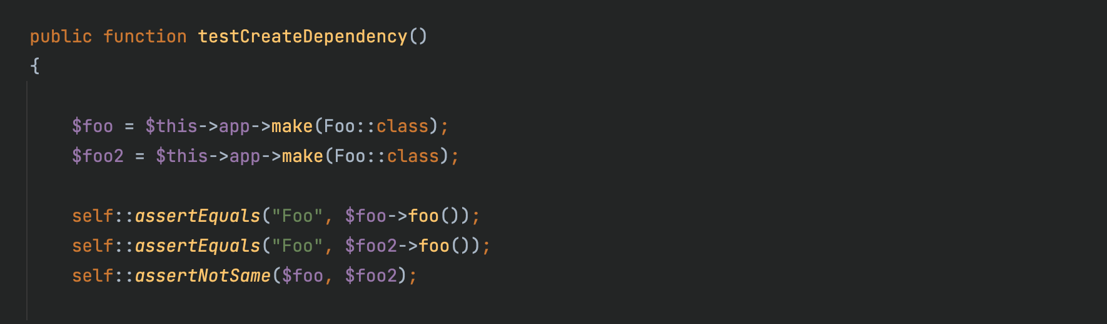
Kode : Membuat Dependency

Slide 71
Mengubah Cara Membuat Dependency
Saat kita menggunakan function make(key), secara otomatis Laravel akan membuat object, namun kadang kita ingin menentukan cara pembuatan objectnya
Pada kasus seperti ini, kita bisa menggunakan method bind(key, closure)
Kita cukup return kan data yang kita inginkan pada function closure nya
Saat kita menggunakan make(key) untuk mengambil dependencynya, secara otomatis function closure akan dipanggil
Perlu diingat juga, setiap kita memanggil make(key), maka function closure akan selalu dipanggil, jadi bukan menggunakan object yang sama

Slide 72
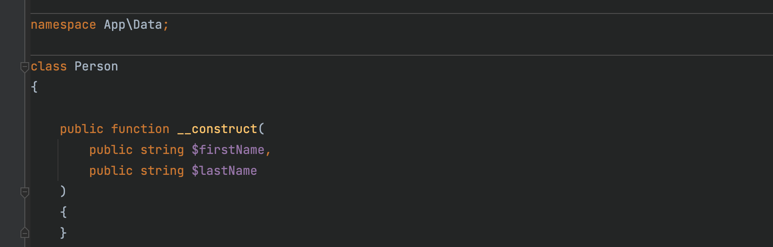
Kode : Person Class

Slide 73
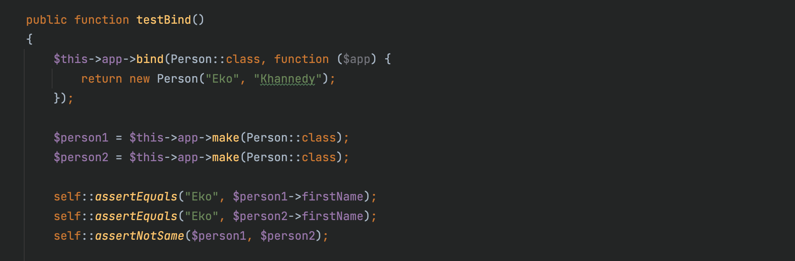
Kode : Bind Function

Slide 74
Singleton
Sebelumnya ketika menggunakan make(key), maka secara default Laravel akan membuat object baru, atau jika menggunakan bind(key, closure), function closure akan selalu dipanggil
Kadang ada kebutuhan kita membuat object singleton, yaitu satu object saja, dan ketika butuh, kita cukup menggunakan object yang sama
Pada kasus ini, kita bisa menggunakan function singleton(key, closure), maka secara otomatis ketika kita menggunakan make(key), maka object hanya dibuat di awal, selanjutnya object yang sama akan digunakan terus menerus ketika kita memanggil make(key)

Slide 75
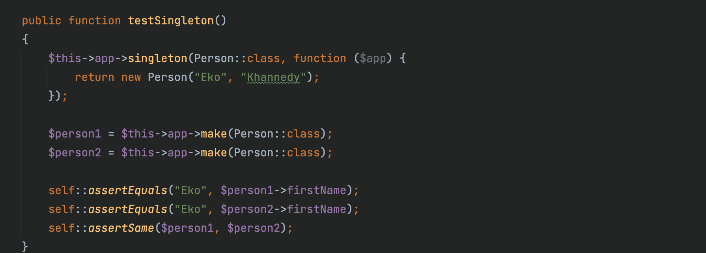
Kode : Singleton

Slide 76
Instance
Selain menggunakan function singleton(key, closure), untuk membuat singleton object, kita juga bisa menggunakan object yang sudah ada, dengan cara menggunakan function instance(key, object)
Ketika menggunakan make(key), maka instance object tersebut akan dikembalikan

Slide 77
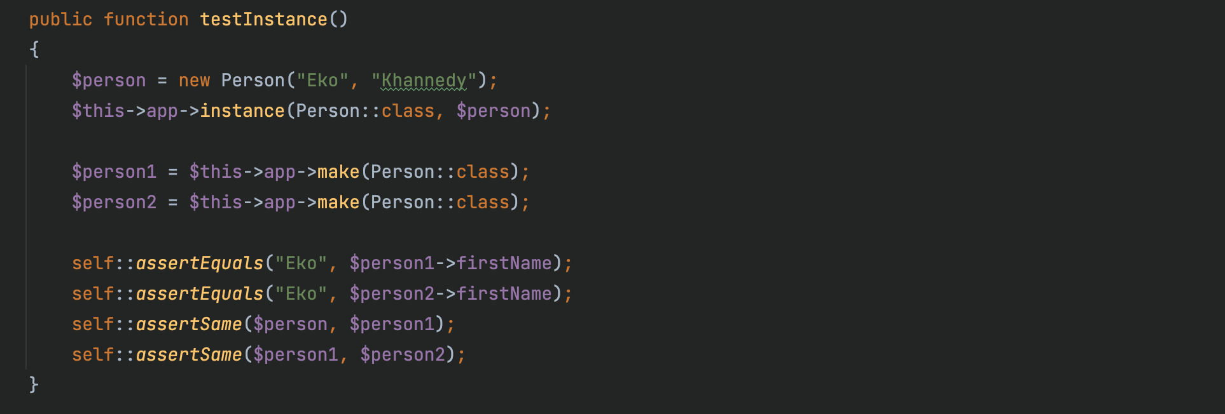
Kode : Instance

Slide 78
Dependency Injection
Sekarang kita tahu bagaimana cara membuat dependency dan juga mendapatkan dependency di Laravel, sekarang bagaimana caranya melakukan dependency injection?
Secara default, jika kita membuat object menggunakan make(key), lalu Laravel mendeteksi terdapat constructor, maka Laravel akan mencoba menggunakan dependency yang sesuai dengan tipe yang dibutuhkan di Laravel

Slide 79
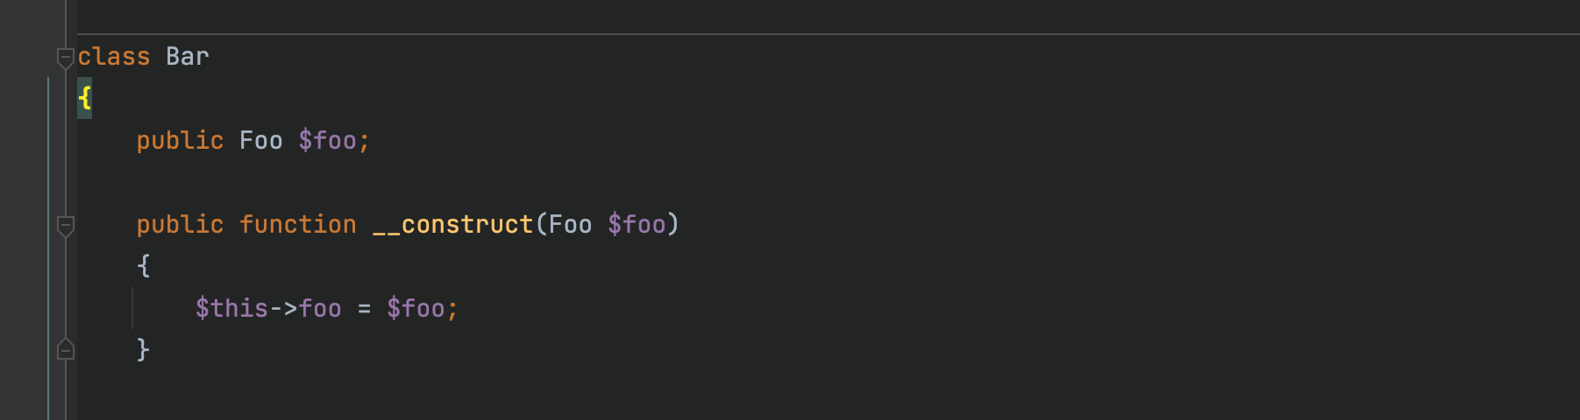
Kode : Mengubah Field Foo di Bar Class

Slide 80
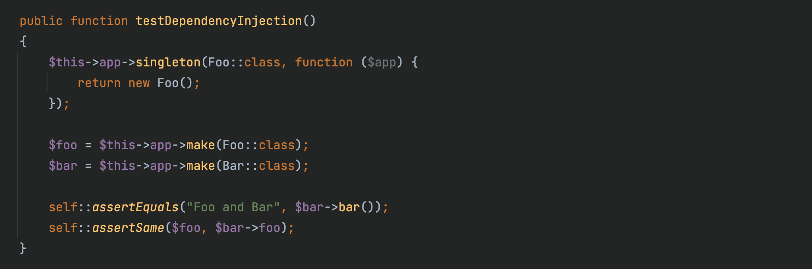
Kode : Dependency Injection

Slide 81
Dependency Injection di Closure
Dalam function closure yang kita gunakan, kita juga bisa menggunakan parameter $app untuk mengambil object yang sudah ada di Service Container
Kadang ini mempermudah ketika kita ingin membuat object yang kompleks

Slide 82
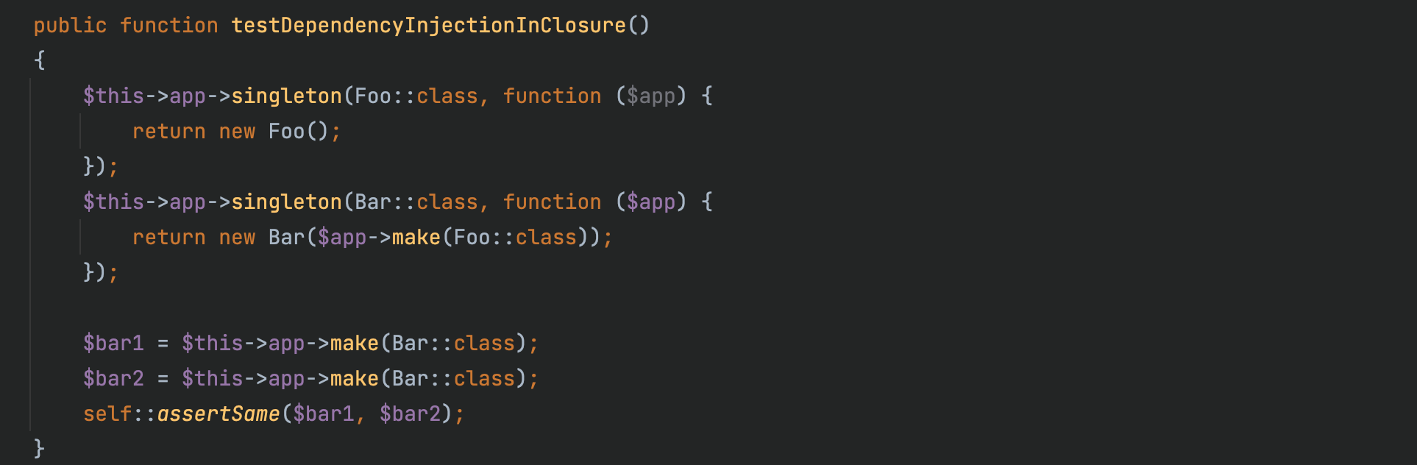
Kode : Dependency Injection di Closure

Slide 83
Binding Interface ke Class
Dalam praktek pengembangan perangkat lunak, hal yang bagus ketika membuat sebuah class yang berhubungan dengan logic adalah, membuat interface sebagai kontrak nya. Harapannya agar implementasi classnya bisa berbeda-beda tanpa harus mengubah kontrak interface nya
Laravel memiliki fitur melakukan binding dari interface ke class secara mudah, kita bisa menggunakan function bind(interface, class) atau bind(interface, closure) dimana closure nya mengembalikan object class implementasinya, atau bisa juga menggunakan function singleton(interface, class) dan singleton(interface, closure)

Slide 84
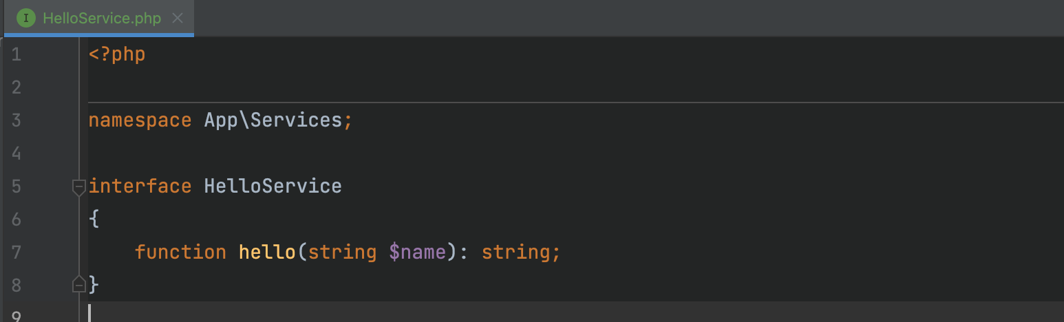
Kode : HelloService Interface

Slide 85
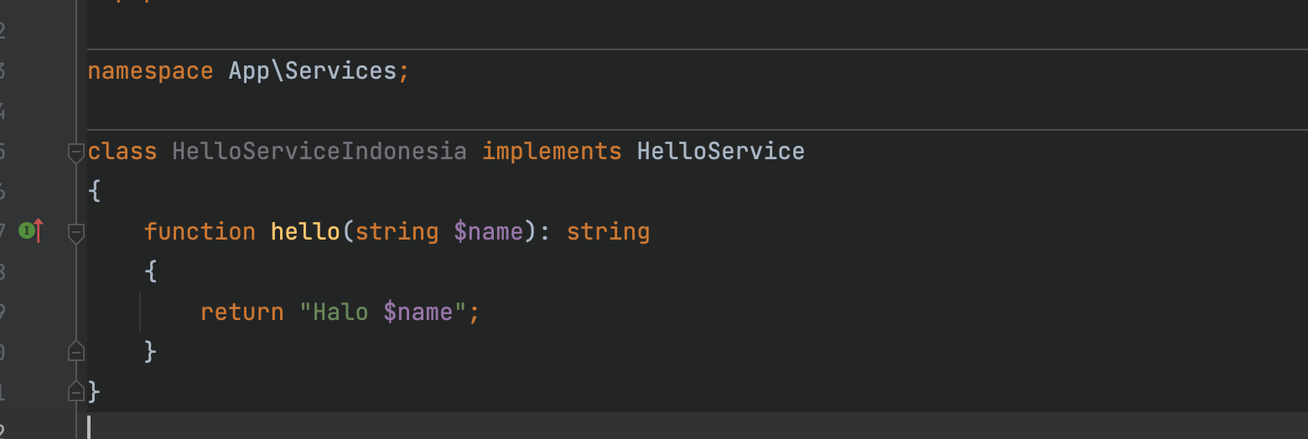
Kode : HelloService Implementation

Slide 86
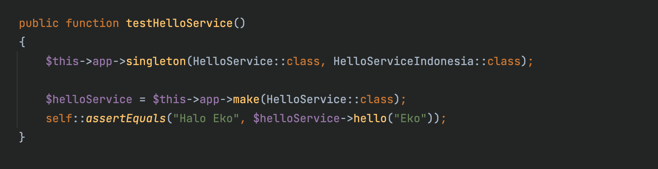
Kode : Test HelloService

Slide 87
Service Provider

Slide 88
Service Provider
Sekarang kita sudah tahu untuk melakukan dependency injection di Laravel, sekarang pertanyaannya apakah ada best practice dimana melakukan dependency injection tersebut?
Laravel menyediakan fitur bernama Service Provider, dari namanya kita tahu bahwa ini adalah penyedia service atau dependency
Di dalam Service Provider, biasanya kita melakukan registrasi dependency di dalam Service Container
Bahkan semua proses bootstraping atau pembentukan object-object di framework Laravel itu sendiri dilakukan di ServiceProvider, kita bisa lihat saat pertama kali membuat project Laravel, ada banyak sekali file ServiceProvider di namespace App\Providers

Slide 89
Membuat Service Provider
Untuk membuat Service Provider, kita bisa memanfaatkan file artisan untuk melakukan auto generate file nya
Kita bisa menggunakan perintah : php artisan make:provider NamaServiceProvider

Slide 90
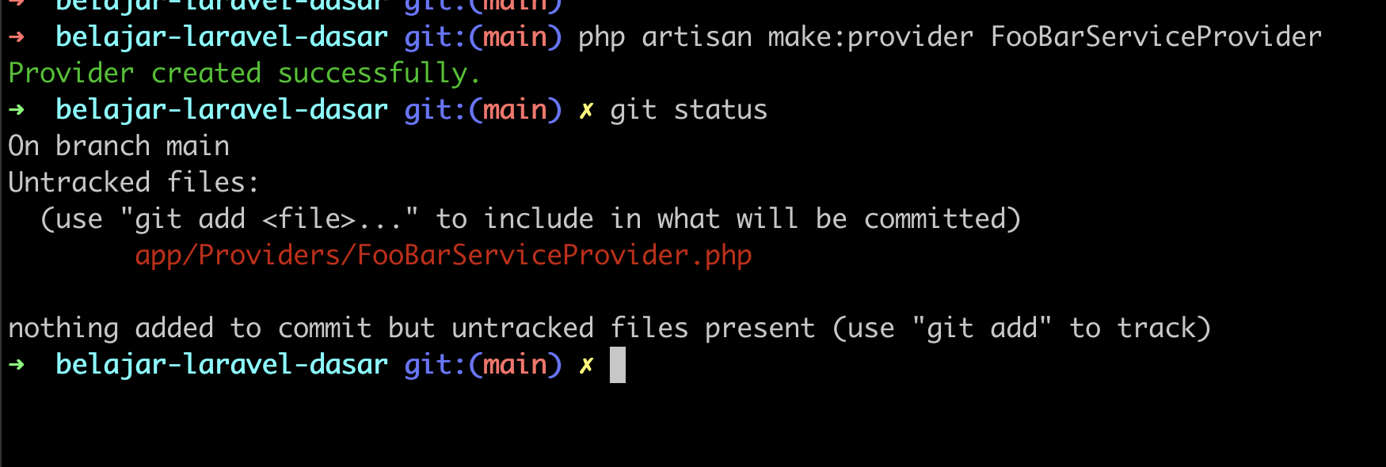
Kode : Membuat Service Provider

Slide 91
Service Provider Function
Di dalam Service Provider terdapat dua function, yaitu register() dan boot()
Di register(), kita harus melakukan registrasi dependency yang dibutuhkan ke Service Container, jangan melakukan kode selain registrasi dependency di function register(), jika tidak ingin mengalami error dependency belum tersedia
Function boot() dipanggil setelah register() selesai, di sini kita bisa melakukan hal apapun yang diperlukan setelah proses registrasi dependency selesai

Slide 92
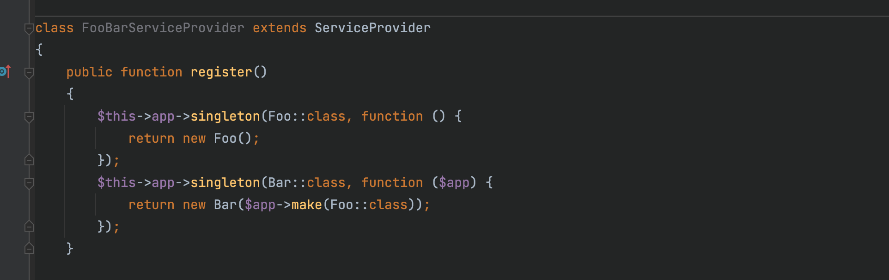
Kode : Foo Bar Service Provider

Slide 93
Registrasi Service Provider
Setelah kita membuat Service Provider, secara default Service Provider tidak diload oleh Laravel
Untuk memberi tahu Laravel jika kita ingin menambahkan Service Provider, kita perlu menambahkannya pada config di app.php, terdapat key providers yang berisi class-class Service Provider yang akan dijalankan oleh Laravel

Slide 94
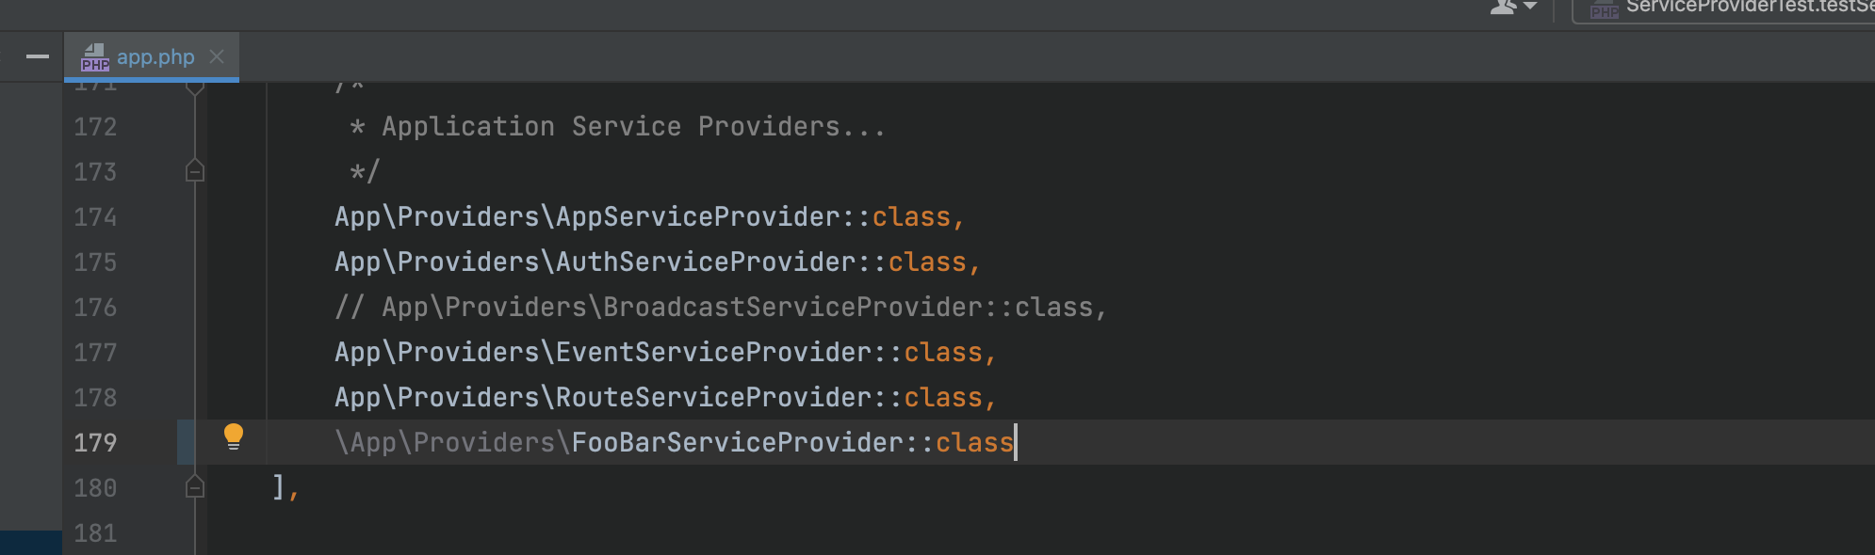
Kode : Registrasi Service Provider

Slide 95
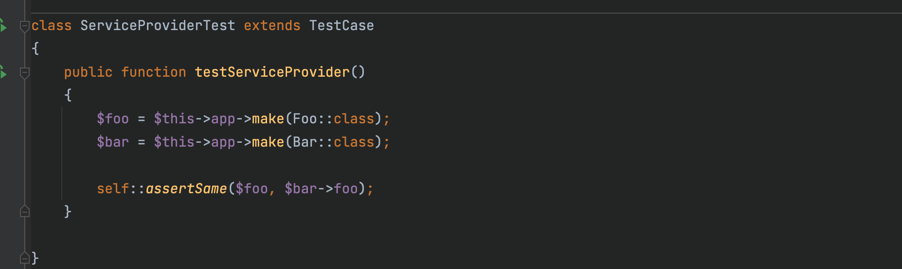
Kode : Test Service Provider

Slide 96
bindings & singletons Properties
Jika kita hanya butuh melakukan binding sederhana, misal dari interface ke class, kita bisa menggunakan fitur binding via properties di Service Provider
Kita bisa tambahkan property bindings untuk membuat binding, atau
Menggunakan property singletons untuk membuat binding singleton

Slide 97
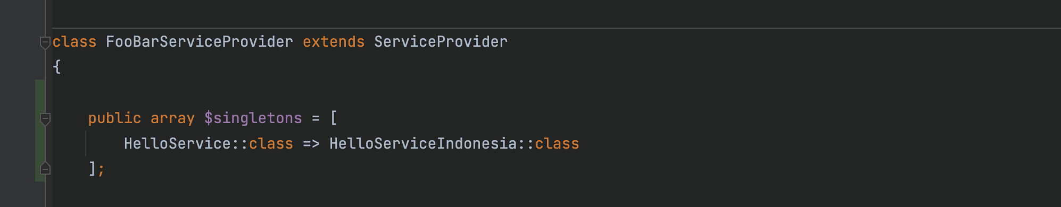
Kode : Singleton Properties

Slide 98
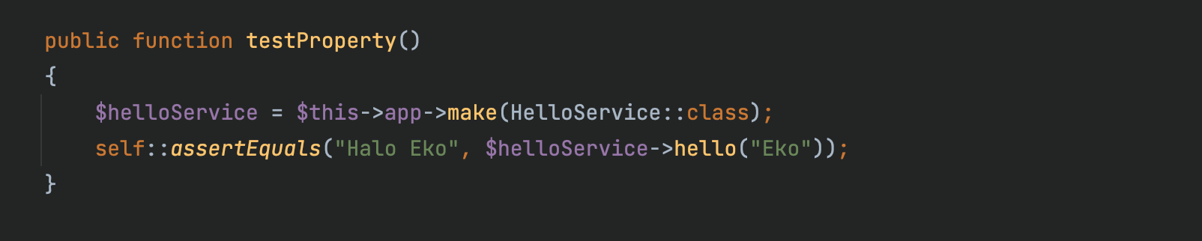
Kode : Test Singleton Properties

Slide 99
Deferred Provider
Secara default semua Service Provider akan di load oleh Laravel, baik itu kita butuhkan atau tidak
Laravel memiliki fitur bernama Deferred Provider, dimana kita bisa menandai sebuah Service Provider agar tidak di load jika tidak dibutuhkan dependency nya
Kita bisa menandai Service Provider kita dengan implement interface DeferrableProvider, lalu implement method provides() yang memberi tahu tipe dependency apa saja yang terdapat di Service Provider ini
Dengan fitur ini, Service Provider hanya akan di load ketika memang dependency nya dibutuhkan
Setiap ada request baru, maka Serive Provider yang sudah Deffered tidak akan di load jika memang tidak dibutuhkan

Slide 100
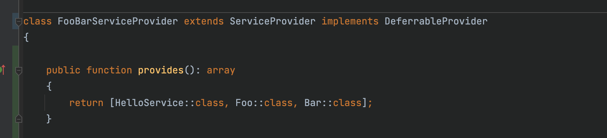
Kode : Deferrable Provider

Slide 101
Facades

Slide 102
Facades
Sebelumnya kita selalu berinteraksi dengan fitur-fitur Laravel menggunakan dependency injection
Namun kadang ada ketika kita tidak bisa mendapatkan object Application, misal kita membuat kode di class yang bukan bawaan fitur Laravel, pada kasus seperti ini, Facades sangat membantu
Facades adalah class yang menyediakan static akses ke fitur di Service Container atau Application
Laravel menyediakan banyak sekali class Facades, kita akan bahas secara bertahap
Semua class Facades ada di namespace https://laravel.com/api/9.x/Illuminate/Support/Facades.html

Slide 103
Kapan Menggunakan Facades?
Selalu gunakan facades jika memang dibutuhkan saja, jika bisa dilakukan menggunakan dependency injection, selalu gunakan dependency injection
Terlalu banyak menggunakan Facades akan membuat kita tidak sadar bahwa sebuah class banyak sekali memiliki dependency, jika menggunakan dependency injection, kita bisa sadar dengan banyaknya parameter yang terdapat di constructor

Slide 104
Facades vs Helper Function
Di Laravel, selain Facades ada juga Helper Function, bedanya pada Helper Function, tidak dikumpulkan dalam class
Contohnya sebelum kita sudah menggunakan Helper Function bernama config() atau env(), itu adalah Helper function yang terdapat di Laravel
Penggunaan helper function sebenarnya lebih mudah, namun jika dibandingkan dengan Facades, maka penggunaan Facades akan lebih mudah dimengerti secara code

Slide 105
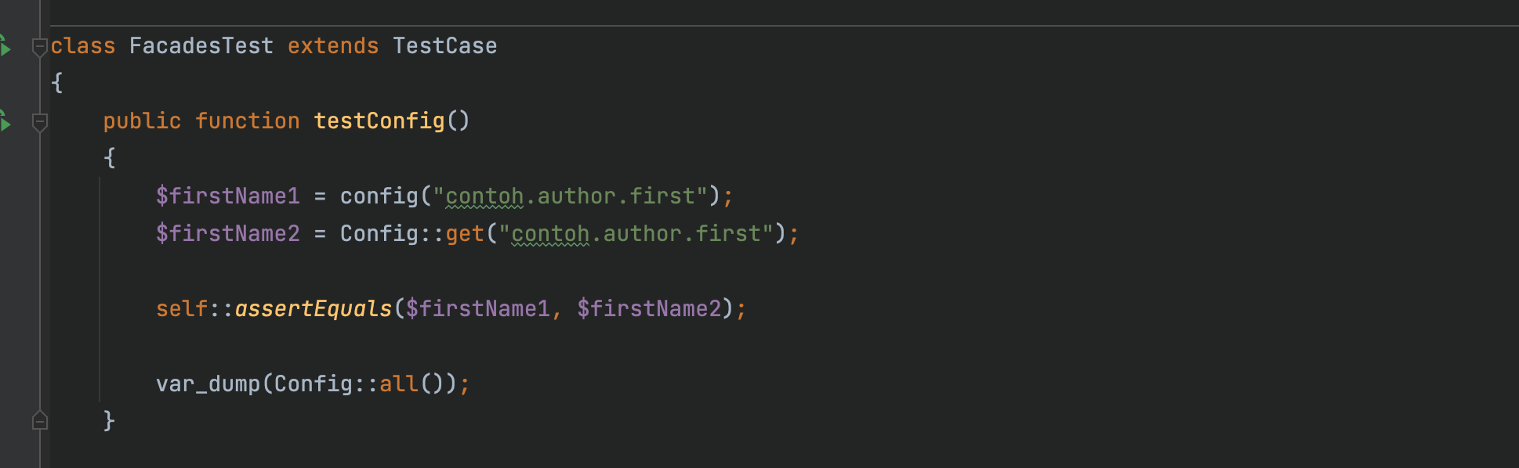
Kode : Config Facades

Slide 106
Bagaimana Facades Bekerja?
Facades sebenarnya adalah class yang menyediakan akses ke dalam dependency yang terdapat di Service Container
Semua class Facades adalah turunan dari class Illuminate\Support\Facades\Facade
Class Facade memiliki sebuah method __callStatic() yang digunakan sebagai magic method yang akan dipanggil ketika kita memanggil static method di Facade, dan akan meneruskan secara otomatis ke dependency yang terdapat di Service Container
Contoh Config::get() sebenarnya akan melakukan pemanggilan method get() di dependency config di Service Container
Untuk nama dependency yang terdapat di Container, kita bisa lihat di method getFacadeAccessor() di class Facade nya

Slide 107
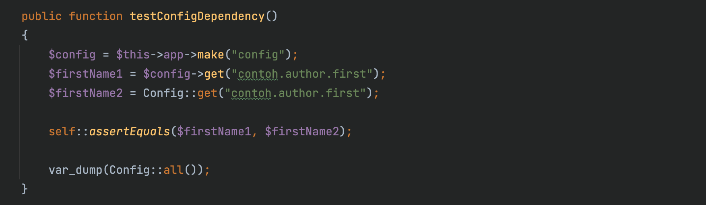
Kode : Config Dependency

Slide 108
Facades Mock
Salah satu kekurangan menggunakan static function biasanya sulit untuk di test, karena mocking static function sangat sulit
Namun untungnya, di Laravel, sudah disediakan function untuk melakukan mocking di Facades, sehingga kita bisa mudah ketika implementasi unit test
Laravel menggunakan library Mockery untuk melakukan Mocking Facades
https://github.com/mockery/mockery

Slide 109
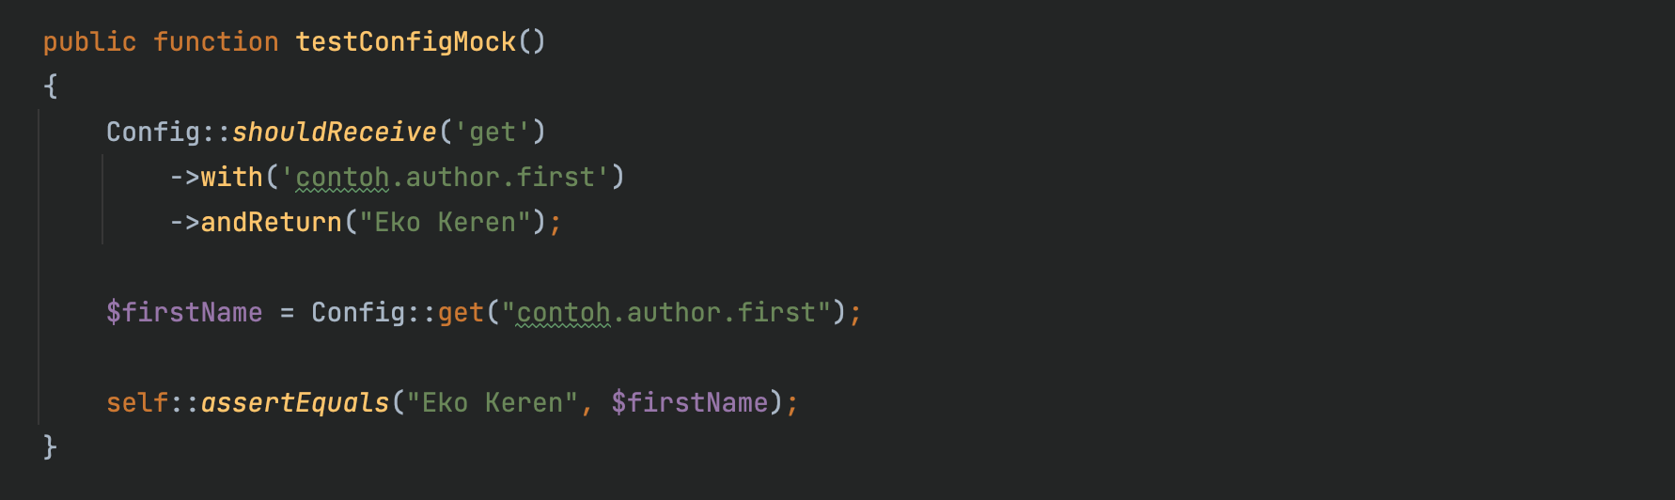
Kode : Facades Mock

Slide 110
Daftar Facades
Ada banyak Facades di Laravel, dan seperti dijelaskan sebelumnya, hampir semuanya banyak menggunakan dependency di Service Container
Untuk lebih jelas tentang ada Facades apa saja, kita bisa lihat di sini : https://laravel.com/docs/9.x/facades#facade-class-reference

Slide 111
Routing

Slide 112
Routing
Routing adalah proses menerima HTTP Request dan menjalankan kode sesuai dengan URL yang diminta. Routing biasanya tergantung dari HTTP Method dan URL
Salah satu Service Provider yang paling penting di Laravel adakah RouteServiceProvider.
RouteServiceProvider bertanggung jawab untuk melakukan load data routing dari folder routes. Jika kita hapus Service Provider ini, secara otomatis proses routing tidak akan berjalan
RouteServiceProvider secara default akan me-load data routing dari folder routes

Slide 113
Basic Routing
Salah satu contoh routing yang paling sederhana adalah menggunakan path dan juga closure function sebagai handler nya
Kita bisa menggunakan Facades Route, lalu menggunakan function sesuai dengan HTTP Method nya, misal
Route::get($uri, $callback);
Route::post($uri, $callback);
Route::put($uri, $callback);
Route::patch($uri, $callback);
Route::delete($uri, $callback);
Route::options($uri, $callback);

Slide 114
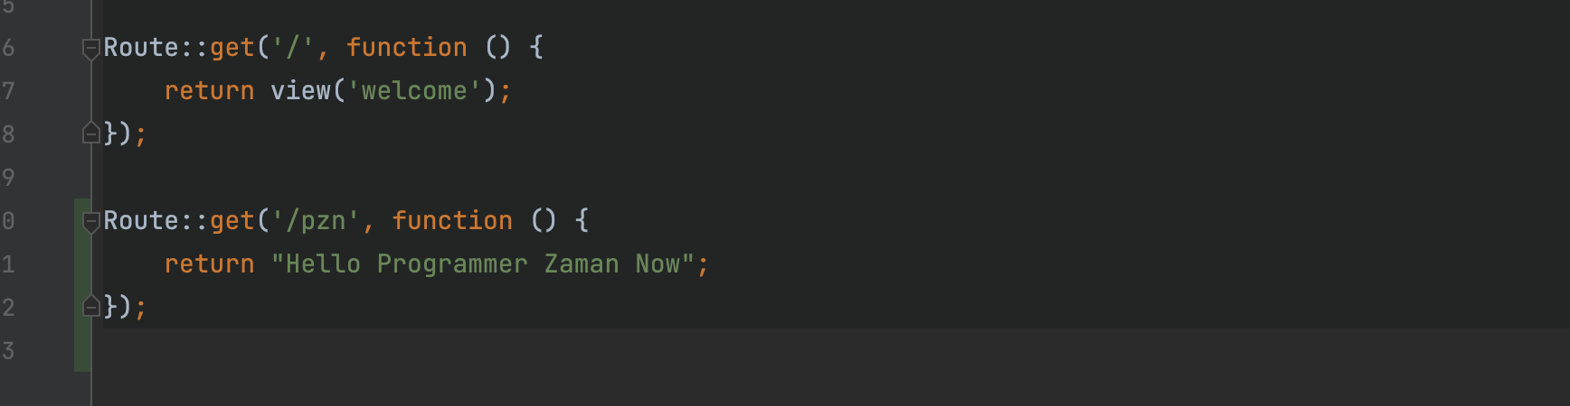
Kode : Basic Routing

Slide 115
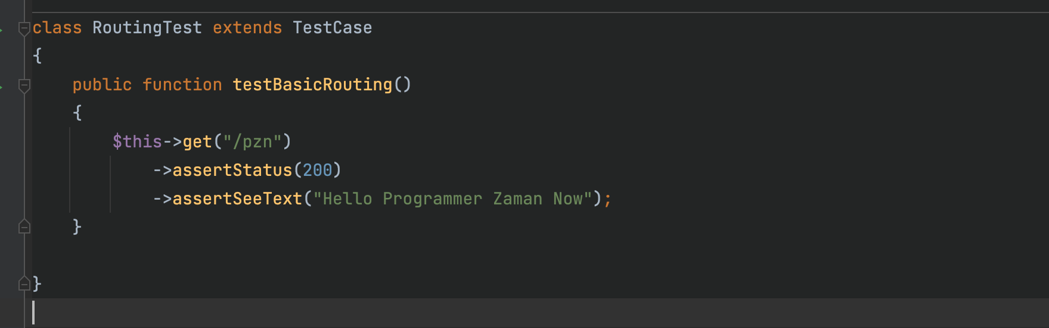
Kode : Test Basic Routing

Slide 116
Redirect
Router juga bisa digunakan untuk melakukan redirect dari satu halaman ke halaman lain
Kita bisa menggunakan function Route::redirect(from, to)

Slide 117
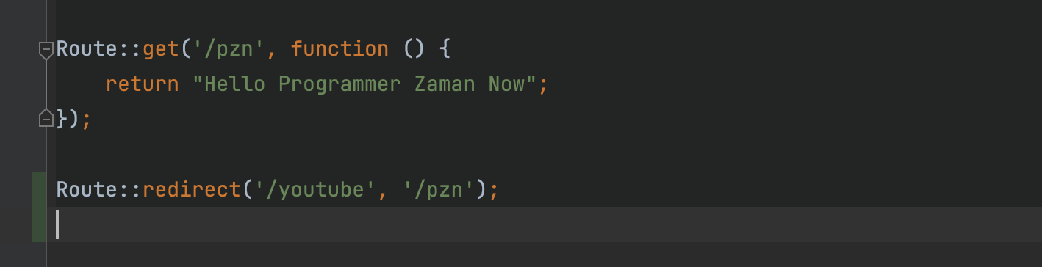
Kode : Redirect

Slide 118
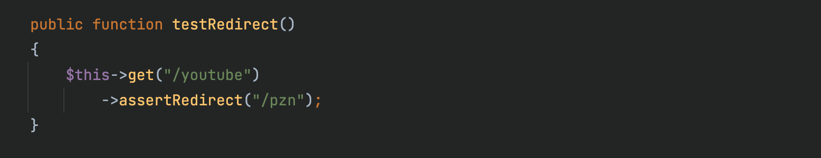
Kode : Unit Test Redirect

Slide 119
Melihat Semua Routing
Kadang kita ada kebutuhan melihat semua Routing yang ada di aplikasi Laravel kita
Untuk melihatnya, kita bisa memanfaatkan file artisan dengan perintah : php artisan route:list

Slide 120
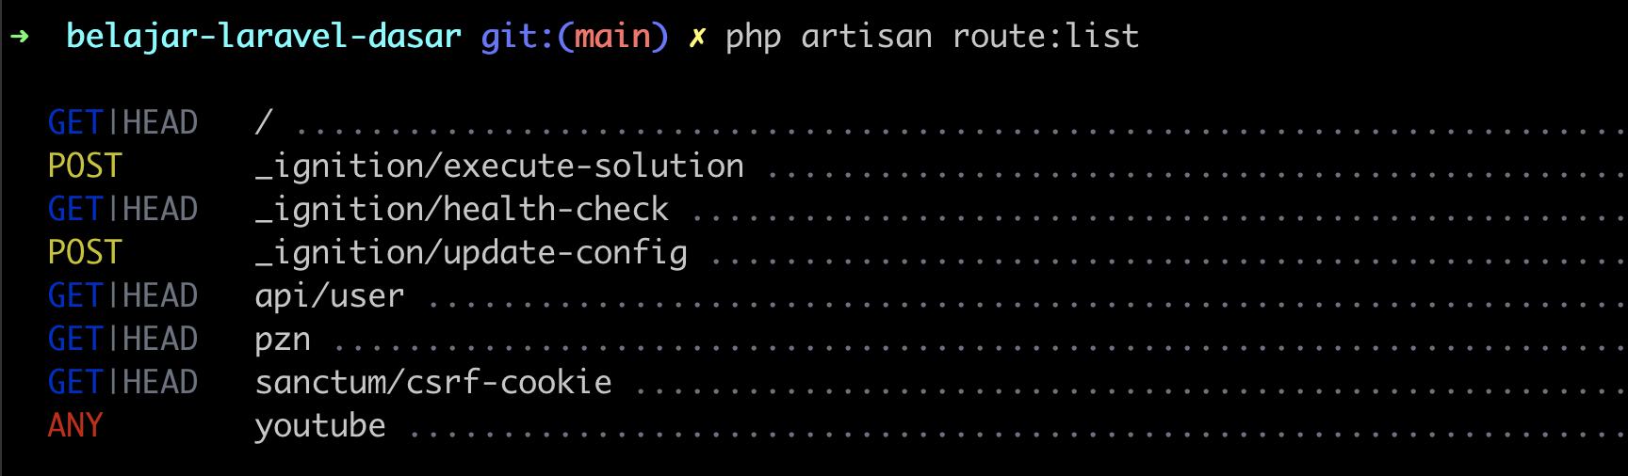
Kode : Melihat Routing

Slide 121
Fallback Route
Apa yang terjadi jika kita melakukan request ke halaman yang tidak ada di aplikasi Laravel kita? Secara otomatis akan mengembalikan error 404
Kadang-kadang kita ingin mengubah tampilan halaman error ketika halaman yang diakses tidak ada
Pada kasus seperti ini, kita bisa membuat fallback route, yaitu callback yang akan dieksekusi ketika tidak ada route yang cocok dengan halaman yang diakses
Kita bisa menggunakan function Route::fallback(closure)

Slide 122
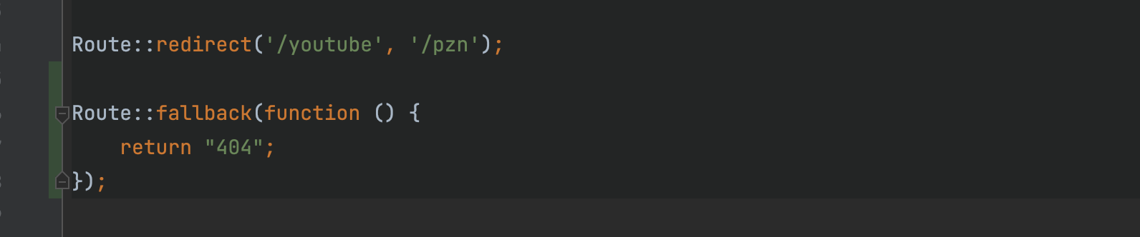
Kode : Fallback Route

Slide 123
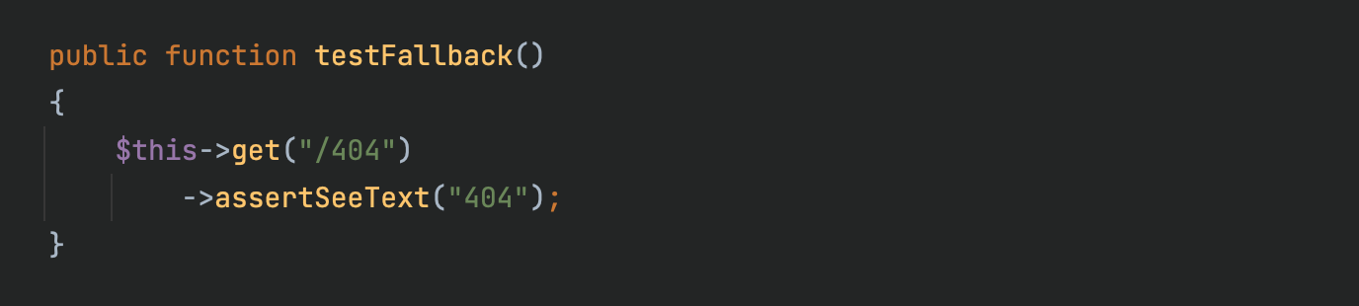
Kode : Test Fallback Route

Slide 124
View

Slide 125
View
Membuat response dari Route itu sangat mudah, tapi jika misal kita ingin membuat response yang kompleks seperti HTML, maka akan sulit jika kita lakukan di Route
View adalah fitur di Laravel yang digunakan untuk mempermudah dalam pembuatan tampilan halaman web HTML
Dengan View, kita bisa membedakan lokasi logic aplikasi, dengan kode tampilan
Semua View disimpan di folder resources/views

Slide 126
Blade Templating
Laravel menggunakan template engine yang bernama Blade untuk membuat kode View nya, jadi tidak seperti kode PHP biasanya
Detail tentang materi Blade Templating, akan kita bahas di kelas terpisah khusus membahas tentang Blade Templating
Pada materi ini kita hanya akan bahas dasar-dasar nya saja
Blade menggunakan extension blade.php sebagai penamaan file nya, misal index.blade.php

Slide 127
Blade Variable
Salah satu keuntungan menggunakan template dibanding kode PHP langsung adalah, kita bisa memaksa programmer untuk memisahkan logic kode program dengan tampilan (di template)
Di Blade, walaupun kita bisa membuat kode PHP, tapi tidak disarankan menggunakan itu
Cara yang direkomendasikan adalah, kita hanya membuat variable di template blade, lalu mengirim variable tersebut dari luar ketika akan menampilkan template nya
Untuk membuat menampilkan variable di blade template, kita bisa gunakan {{ $nama }}, dinama nanti variable $nama bisa diambil secara otomatis dari data yang kita kirim ketika menampilkan view blade nya

Slide 128
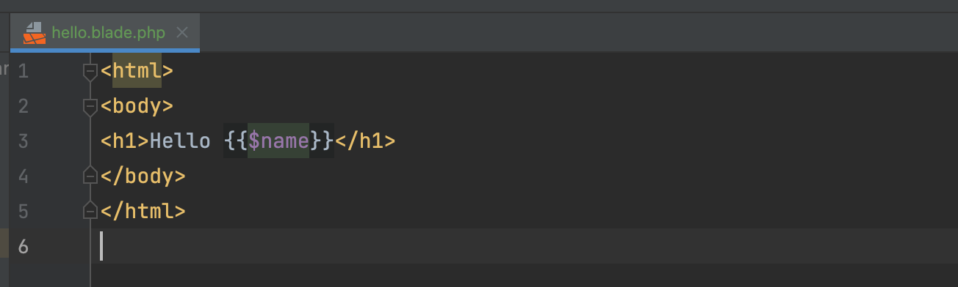
Kode : Hello View

Slide 129
Rendering View
Setelah kita membuat View, selanjutnya untuk me-render (menampilkan) View tersebut di dalam Router, kita bisa menggunakan function Route::view(uri, template, array) atau menggunakan view(template, array) di dalam closure function Route
Dimana template adalah nama template, tanpa menggunakan blade.php, dan array berisikan data variable yang ingin kita gunakan

Slide 130
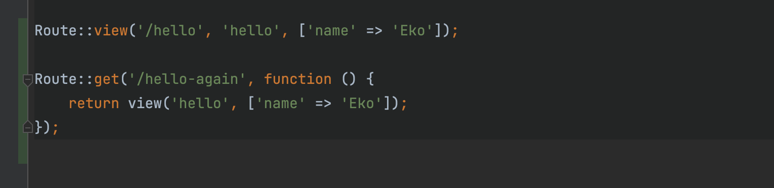
Kode : Rendering View

Slide 131
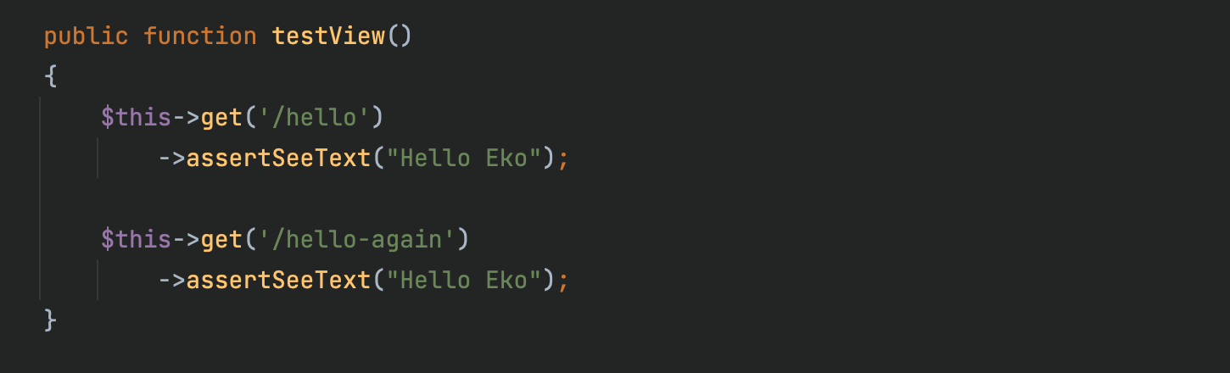
Test Rendering View

Slide 132
Nested View Directory
View juga bisa disimpan di dalam directory lagi di dalam directory views
Hal ini baik ketika kita sudah banyak membuat views, dan ingin melakukan management file views
Namun ketika kita ingin mengambil views nya, kita perlu ganti menjadi titik, tidak menggunakan / (slash)
Misal jika kita buat views di folder admin/profile.blade.php, maka untuk mengaksesnya kita gunakan admin.profile

Slide 133
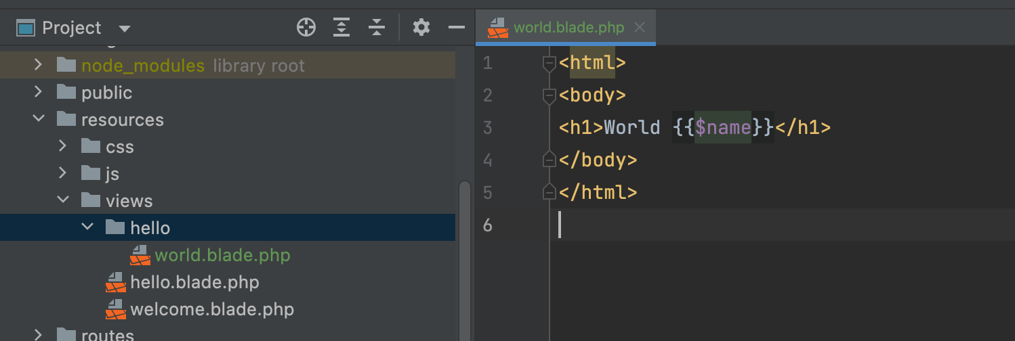
Kode : View

Slide 134
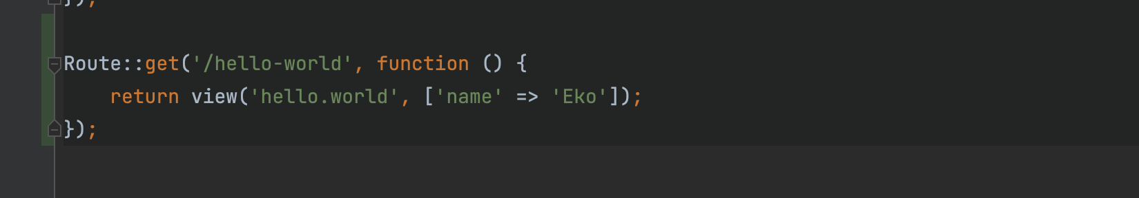
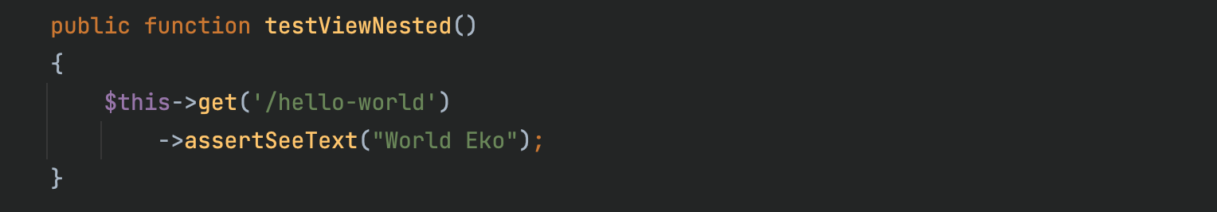
Kode : Route View

Slide 135
Optimizing Views
Secara default, Blade Template di compile menjadi kode PHP ketika ketika ada request, Laravel akan mengecek apakah hasil compile Blade Template ada atau tidak, jika ada maka akan menggunakannya, jika tidak ada maka akan coba melakukan compile.
Termasuk Laravel juga akan mendeteksi ketika ada perubahan Blade Template.
Kompilasi ketika request masuk akan ada efek buruknya, yaitu performanya jadi lambat karena harus melakukan kompilasi. Oleh karena itu ketika nanti menjalankan aplikasi Laravel di production, ada baiknya melakukan proses kompilasi seluruh blade template terlebih dahulu, agar tidak perlu melakukan kompilasi lagi ketika request masuk

Slide 136
Compiling View
Untuk melakukan compile view atau blade template, kita bisa gunakan perintah : php artisan view:cache
Semua hasil compile view akan disimpan di folder storage/framework/views
Jika kita ingin menghapus seluruh hasil compile, kita bisa gunakan perintah php artisan view:clear

Slide 137
Test View Tanpa Routing
Kadang kita juga ingin membuat View tanpa routing, misal untuk mengirim email misalnya
Pada kasus ini, kita bisa melakukan test view secara langsung, tanpa harus membuat Route terlebih dahulu

Slide 138
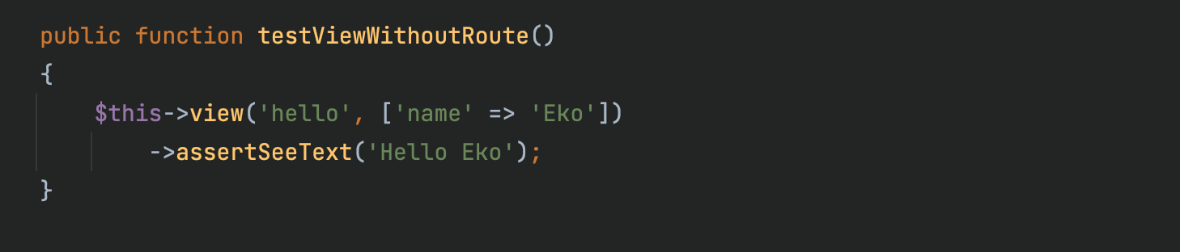
Kode : Test View Tanpa Route

Slide 139
Static File

Slide 140
Laravel Entry Point
Entry Point atau jalur masuk utama dari Laravel sebenarnya adalah file index.php yang terdapat di folder public
Ketika kita melakukan request /hello, sebenarnya kita mengakses /index.php/hello. Hal ini sudah saya jelaskan di kelas PHP MVC
Lantas bagaimana jika kita ingin menambahkan file static? Misal JavaScript, CSS, HTML, Gambar dan lain-lain?

Slide 141
Static File
Untuk menambahkan static file, kita bisa dengan mudah menambahkan ke dalam folder public
Secara otomatis ketika kita mengakses url ke file static, maka web server akan mencari static file terlebih dahulu, jika tidak ada, maka terakhir akan dikirim request nya ke index.php

Slide 142

Contoh Static File

Slide 143

Mengakses Static File

Slide 144
Untuk Apa Directory Resources?
Jika diperhatikan, ketika kita membuat project Laravel, terdapat folder resources
Selain views, di dalam resources terdapat folder css dan js
Kenapa ada file css dan js disana?
Jangan bingung dengan ini, ini adalah fitur tambahan Laravel yang memanfaatkan NodeJS, dimana dengan NodeJS, kita bisa melakukan kompilasi file css dan js yang terdapat di folder resources agar di minify (sehingga ukurannya kecil)
Setelah di compile, file js dan css akan tetap di pindahkan ke folder public
Jika teman-teman tidak tahu tentang NodeJS, bisa lanjutkan ikuti materi ini tanpa harus praktek

Slide 145

Kode : Compile Resource dengan NodeJS

Slide 146

Hasil Compile Static File dengan NodeJS

Slide 147
Route Parameter

Slide 148
Route Parameter
Kadang kita ingin mengirim parameter yang terdapat di bagian dari URL ketika membuat web. Contoh misal parameter untuk id di URL /products/{productId}
Laravel mendukung route parameter, dimana kita bisa menambahkan parameter di route url, dan secara otomatis kita bisa ambil data nya di closure function yang kita gunakan di Route
Untuk membuat route parameter, kita bisa gunakan {nama}. Kita bisa menambah beberapa route parameter, asal namanya berbeda
Data route parameter tersebut akan dikirim secara otomatis pada closure function parameter

Slide 149

Kode : Route Parameter

Slide 150

Kode : Test Route Parameter

Slide 151
Regular Expression Constraints
Kadang ada kalanya kita ingin menggunakan Route Parameter, namun parameternya memiliki pola tertentu, misal parameternya hanya boleh angka misalnya
Pada kasus seperti itu, kita bisa menambahkan regular expression di Route Parameter
Caranya kita bisa gunakan function where() setelah pembuatan Route nya

Slide 152


Kode : Route Regular Expression Constraint

Slide 153
Optional Route Parameter
Laravel juga mendukung Route Parameter Optional, artinya parameter nya tidak wajib diisi
Untuk membuat sebuah route parameter menjadi optional, kita bisa tambahkan ? (tanda tanya)
Namun perlu diingat, jika kita menjadikan route parameter nya optional, maka kita wajib menambahkan default value di closure function nya

Slide 154


Kode : Optional Route Parameter

Slide 155
Routing Conflict
Saat membuat router dengan parameter, kadang terjadi conflict routing
Di Laravel jika terjadi conflict tidak akan menyebabkan error, namun Laravel akan memprioritaskan router yang pertama kali dibuat

Slide 156

Kode : Routing Conflict

Slide 157

Kode : Test Routing Conflict

Slide 158
Named Route

Slide 159
Named Route
Di Laravel, kita bisa menamai Route dengan sebuah nama
Hal ini bagus ketika kita misal nanti butuh mendapatkan informasi tentang route tersebut, misal route url nya, atau melakukan redirect ke route
Dengan menambahkan nama di Route nya, kita bisa menggunakan nama route saja, tanpa khawatir URL nya akan diubah
Untuk menambahkan nama di route, kita cukup gunakan function name()

Slide 160

Kode : Named Route

Slide 161

Kode : Menggunakan Named Route

Slide 162

Kode : Test Named Route

Slide 163
Controller

Slide 164
Controller
Membuat Route memang mudah, tapi jika kita harus menyimpan semua logic aplikasi kita di closure function Route, lama-lama akan sulit untuk dilakukan
Di Laravel kita bisa menggunakan Controller sebagai tempat menyimpan logic dari Route, sehingga tidak perlu kita lakukan lagi di Route
Controller direpresentasikan sebagai class, dan penamaan class nya selalu diakhiri dengan Controller, misal UserController, ProductController, CategoryController, dan lain-lain

Slide 165
Membuat Controller
Untuk membuat Controller, kita bisa membuatnya di namespace App\Http\Controllers, dimana class Controller adalah class turunan dari class Illuminate\Routing\Controller
Agar lebih mudah, kita bisa menggunakan file artisan untuk membuat controller, caranya dengan menggunakan perintah : php artisan make:controller NamaController

Slide 166

Kode : Membuat Controller

Slide 167
Membuat Function di Controller
Sebagai pengganti closure function di Route, kita bisa membuat function di Controller, dan menaruh semua logic web kita di function Controller
Selanjutnya, kita bisa meregistrasikan function Controller tersebut ke Route, dengan cara mengganti parameter closure di route dengan array yang berisi class Controller dan juga function name nya

Slide 168

Kode : Function Controller

Slide 169


Kode : Route Controller

Slide 170
Dependency Injection
Controller mendukung Dependency Injection, pembuatan object Controller, sebenarnya dilakukan oleh Service Container
Dengan demikian, kita bisa menambahkan dependency yang dibutuhkan di Constructor Controller, dan secara otomatis Laravel akan mengambil dependency tersebut dari Service Container

Slide 171

Kode : Hello Controller

Slide 172


Kode : Hello Route

Slide 173
Request

Slide 174
Request
Di PHP, biasanya ketika kita ingin mendapatkan detail dari request biasanya kita lakukan menggunakan global variable seperti $_GET, $_POST, dan lain-lain
Di Laravel, kita tidak perlu melakukan itu lagi, HTTP Request di bungkus dalam sebuah object dari class Illuminate\Http\Request
Dan kita bisa menambahkan Request di parameter function di Router atau di Controller, dan secara otomatis nanti Laravel akan melakukan dependency injection data Request tersebut

Slide 175

Kode : Request

Slide 176
Request Path
Object Request banyak memiliki method yang bisa kita gunakan untuk mendapatkan informasi Path dan URL
$request->path() untuk mendapatkan path, misal http://example.com/foo/bar, akan mengembalikan foo/bar
$request->url() untuk mendapat URL tanpa query parameter
$request->fullUrl() untuk mendapatkan URL dengan query parameter

Slide 177
Request Method
Request juga bisa digunakan untuk mendapatkan informasi HTTP Method
$request->method() akan mengembalikan HTTP Method
$request->isMethod(method) digunakan untuk mengecek apakah request memiliki HTTP method sesuai parameter atau tidak, misal $request->isMethod(‘post’)

Slide 178
Request Method
Untuk mendapatkan informasi HTTP Header, kita juga bisa menggunakan object Request
$request->header(key) digunakan untuk mendapatkan data header dengan key parameter
$request->header(key, default) digunakan untuk mendapatkan data header dengan key parameter, jika tidak ada maka akan mengembalikan data default nya
$request->bearerToken() digunakan untuk mendapatkan informasi token Bearer yang terdapat di header Authorization, dan secara otomatis menghapus prefix Bearer nya

Slide 179

Kode : Request

Slide 180

Kode : Test Request

Slide 181
Request Input

Slide 182
Request Input
Saat membuat aplikasi web, kita tahu bahwa dalam HTTP Request kita bisa mengirim data, baik itu melalui query parameter, atau melalui body (misal dalam bentuk form)
Biasanya kita menggunakan $_GET atau $_POST atau $_FILES, namun di Laravel, kita bisa menggunakan object Request untuk mendapatkan input yang dikirim melalui HTTP Request

Slide 183
Mengambil Input
Untuk mengambil input yang dikirim oleh user, tidak peduli apapun HTTP Method yang digunakan, dan dari mana asalnya, entah dari body atau query parameter
Untuk mengambil input user, kita bisa gunakan method input(key, default) pada Request, dimana jika key nya tidak ada, maka akan mengembalikan default value di parameter

Slide 184

Kode : Mengambil Input

Slide 185


Kode : Router dan Test

Slide 186
Nested Input
Salah satu fitur yang powerful di Laravel adalah, kita bisa mengambil input nested hanya dengan menggunakan titik
Misal jika kita menggunakan $requet->input(‘name.first’), maka artinya itu mengambil key first di dalam name, Ini cocok ketika kita kirim request dalam bentuk form atau json

Slide 187

Kode : Nested Input

Slide 188

Kode : Test Nested Input

Slide 189
Mengambil Semua Input
Untuk mengambil semua input yang terdapat di HTTP Request, baik itu dari query param ataupun body, kita bisa menggunakan method input() tanpa parameter milik Request
Return value dari method input() ini adalah array

Slide 190

Kode : Mengambil Semua Input

Slide 191

Kode : Test Semua Input

Slide 192
Mengambil Array Input
Laravel juga memiliki kemampuan untuk mengambil value dari input berupa array
Misal kita bisa gunakan $request->input(‘products.*.name’), artinya kita mengambil semua name yang ada di array products

Slide 193

Kode : Mengambil Array Input

Slide 194

Kode : Test Mengambil Input Array

Slide 195
Input Query String
Method input() digunakan untuk mengambil data di semua input, baik itu query param ataupun body
Jika misal kita hanya butuh mengambil data di query param, kita bisa menggunakan method $request->query(key)
Atau jika semua query dalam bentuk array, kita bisa gunakan $request->query() tanpa parameter key

Slide 196
Dynamic Properties
Laravel juga mendukung Dynamic Properties yang secara otomatis akan mengambil key dari input Request
Misal ketika kita menggunakan $request->first_name, jika dalam object Request tidak ada property dengan nama $first_name, maka secara otomatis akan mengambil input dengan key first_name

Slide 197
Input Type

Slide 198
Input Type
Class Request di Laravel memiliki beberapa helper method yang digunakan untuk melakukan konversi input secara otomatis
Ini bisa digunakan untuk mempermudah kita ketika ingin otomatis melakukan konversi input data ke tipe data yang kita inginkan

Slide 199
Boolean
Untuk melakukan konversi tipe data input secara otomatis ke boolean, kita bisa gunakan method boolean(key, default) pada class Request

Slide 200
Date
Untuk melakukan konversi tipe data ke Date secara otomatis, kita bisa gunakan method date(key, pattern, timezone) pada class Request
Laravel menggunakan library Carbon untuk memanipulasi tipe data Date dan Time
https://github.com/briannesbitt/Carbon

Slide 201

Kode : Input Type

Slide 202

Kode : Test Input Type

Slide 203
Filter Request Input

Slide 204
Filter Request Input
Kadang pada saat kita menerima input data dari user, kita ingin secara mudah menerima semua key input, lalu menyimpannya ke database misalnya
Pada kasus seperti ini, kadang sangat berbahaya jika misal user secara tidak sengaja mengirim key yang salah, lalu kita mencoba melakukan update key yang salah itu ke database
Untungnya Laravel memiliki helper method di class Request untuk melakukan filter input

Slide 205
Method Filter Request Input
$request->only([key1, key2]) digunakan untuk mengambil hanya input yang kita sebutkan di parameter
$request->except([key1, key2]) digunakan untuk mengambil semua input, tapi tidak dengan yang kita sebutkan di parameter

Slide 206

Kode : Filter Request Input

Slide 207
Kode : Route Filter Request Input

Slide 208

Kode : Test Filter Only

Slide 209

Kode : Test Filter Except

Slide 210
Merge Input
Kadang-kadang kita ingin menambahkan default input value ketika input tersebut tidak dikirim di request
Kita bisa menggunakan method merge(array) untuk menambah input ke request, dan jika ada key yang sama, otomatis akan diganti
Atau mergeIfMissing(array) untuk menambah input ke request, dan jika input dengan kay yang sama sudah ada, maka akan dibatalkan

Slide 211

Kode : Merge Input

Slide 212

Kode : Test Merge Input

Slide 213
File Storage

Slide 214
File Storage
Laravel mendukung abstraction untuk management File Storage menggunakan library Flysystem
Dengan menggunakan fitur File Storage ini, kita bisa menyimpan file ke dalam File Storage dan mengubah target dari File Storage tersebut
Misal kita bisa simpan file ke Local tempat terinstall aplikasi Laravel kita, atau bahkan kita bisa simpan file kita di Amazon S3
https://github.com/thephpleague/flysystem

Slide 215
Konfigurasi File Storage
Konfigurasi file storage di Laravel terdapat di file config/filesystems.php
Kita bisa menambahkan banyak konfigurasi File Storage, dan nanti ketika kita akan menyimpan file, kita bisa menentukan File Storage mana yang akan digunakan

Slide 216

Kode : Konfigurasi File Storage

Slide 217
FileSystem
Implementasi tiap File Storage di Laravel adalah sebuah interface bernama FileSystem
https://laravel.com/api/9.x/Illuminate/Contracts/Filesystem/Filesystem.html
Dan untuk mendapatkan storage, kita bisa gunakan Facade Storage::disk(namaFileStorage)
https://laravel.com/api/9.x/Illuminate/Support/Facades/Storage.html

Slide 218

Kode : FileSystem

Slide 219
Storage Link
Secara default, File Storage disimpan di folder /storage/app
Laravel memiliki fitur bernama Storage Link, dimana kita bisa membuat link dari /storage/app/public ke /public/storage
Dengan ini maka file yang terdapat di File Storage Public bisa diakses via web
Untuk membuat link nya, kita bisa gunakan perintah : php artisan storage:link

Slide 220
File Upload

Slide 221
File Upload
Laravel juga sudah menyediakan method file(key) di Request untuk mengambil request file upload
Tipe data File Upload direpresentasikan dalam class Illuminate\Http\UploadedFile di Laravel
https://laravel.com/api/9.x/Illuminate/Http/UploadedFile.html
File Upload di Laravel terintegrasi dengan baik dengan File Storage

Slide 222

Kode : File Upload

Slide 223

Kode : Unit Test File Upload

Slide 224
Error CSRF
Secara default, Laravel sudah mengamankan semua pengiriman data melalui Form Post menggunakan CSRF (Cross Site Request Forgery) token
Hal menjadikan kita tidak bisa mengirim data Form Post ke aplikasi Laravel kita jika tidak memiliki token
CSRF Token ini diverifikasi oleh Middleware \App\Http\Middleware\VerifyCsrfToken
Kita bisa men-disable Middleware tersebut di Kernel jika ingin mencoba tanpa CSRF Token

Slide 225
Response

Slide 226
Response
Sebelumnya kita sudah tahu di Route dan Controller, kita bisa mengembalikan data berupa string dan view
Laravel memiliki class Illuminate\Http\Response, yang bisa digunakan untuk representasi dari HTTP Response
Dengan class Response ini, kita bisa mengubah HTTP Response seperti Body, Header, Cookie, dan lain-lain
Untuk membuat object response, kita bisa menggunakan function helper response(content, status, headers)

Slide 227

Kode : Response

Slide 228

Kode : Test Response

Slide 229
HTTP Response Header
Saat kita membuat Response, kita bisa ubah status dan juga response header
Kita bisa menggunakan function response(content, status, headers)
Atau bisa menggunakan method withHeaders(arrayHeaders) dan header(key, value)

Slide 230

Kode : Response Header

Slide 231

Kode : Test Response Header

Slide 232
Response Type
Sebelumnya kita sudah melakukan response JSON secara manual, sebenarnya Response sudah memiliki banyak sekali helper method untuk beberapa jenis response type
Untuk menampilkan view, kita bisa menggunakan method view(name, data, status, headers)
Untuk menampilkan JSON, kita bisa menggunakan method json(array, status, headers)
Untuk menampilkan file, kita bisa menggunakan file(pathToFile, headers)
Untuk menampilkan file download, kita bisa menggunakan method download(pathToFile, name, headers)

Slide 233

Kode : Response View dan JSON

Slide 234

Kode : Response File dan Download

Slide 235

Kode : Route

Slide 236

Kode : Test Response View dan JSON

Slide 237

Kode : Test Response File dan Download

Slide 238
Encryption

Slide 239
Encryption
Laravel memiliki abstraction fitur untuk melakukan encryption, dengan ini kita tidak perlu melakukan enkrip dan dekrip secara manual, kita bisa memanfaatkan fitur ini
Untuk melakukan enkripsi, Laravel membutuhkan key, dimana key tersebut disimpan di config/app.php
Secara default, Laravel akan mengambil key tersebut dari environment APP_KEY, kita bisa cek di file .env

Slide 240
Membuat Encryption Key
Key untuk enkripsi hendaknya dibuat secara random dan secara berkala di ubah
Dan untuk membuat key enkripsi secara random, kita tidak perlu buat secara manual, kita bisa menggunakan bantuan file artisan dengan perintah : php artisan key:generate
Secara otomatis akan mengisi key APP_KEY di file .env

Slide 241
Melakukan Enkrip dan Dekrip
Untuk melakukan enkrip dan dekrip, kita bisa menggunakan Facade Crypt
https://laravel.com/api/9.x/Illuminate/Support/Facades/Crypt.html

Slide 242

Kode : Encrypt dan Decrypt

Slide 243
Cookie

Slide 244
Cookie
Saat kita membuat HTTP Response, kadang kita perlu membuat cookie.
Cookie adalah data yang otomatis dikirim ketika kita melakukan HTTP Request juga.
Jadi kadang Cookie banyak digunakan untuk melakukan management session di aplikasi berbasis web.

Slide 245
Secure Cookie
Secara default, cookie yang dibuat di Laravel akan selalu di enkripsi, dan ketika kita membaca cookie, secara otomatis akan di dekrip
Semua hal itu dilakukan otomatis oleh class App\Http\Middleware\EncryptCookies
Jika misal kita tidak ingin melakukan enkripsi pada sebuah cookie, kita bisa mengubah property EncryptCookies yang bernama $except

Slide 246
Membuat Cookie
Untuk membuat cookie, kita bisa gunakan method cookie(name, value, timeou, path, domain, secure, httpOnly) di object Response

Slide 247

Kode : Membuat Cookie

Slide 248

Kode : Test Membuat Cookie

Slide 249
Menerima Cookie
Setelah membuat cookie di Response, secara otomatis Cookie akan disimpan di Browser sampai timeout atau expired
Browser akan secara otomatis mengirim cookie tersebut ke domain dan path yang sudah ditentukan ketika kita membuat cookie
Oleh karena itu, kita bisa menangkap data cookie tersebut di Response dengan method cookie(name, default)
Atau jika ingin mengambil semua cookies dalam array, kita bisa gunakan $request->cookies->all()

Slide 250

Kode : Menerima Cookie

Slide 251

Kode : Test Menerima Cookie

Slide 252
Clear Cookie
Tidak ada cara untuk menghapus cookie
Namun jika kita ingin menghapus cookie, kita bisa membuat cookie dengan nama yang sama dengan value kosong, dan waktu expired secepatnya
Di Laravel, hal ini bisa kita lakukan dengan menggunakan method withoutCookie(name)

Slide 253

Kode : Clear Cookie

Slide 254
Redirect

Slide 255
Redirect
Sebelumnya kita sudah bahas tentang redirect di materi Route, sekarang kita bahas lebih detail tentang redirect
Redirect itu sendiri di Laravel direpresentasikan dalam response Illuminate\Http\RedirectResponse
Untuk membuat object redirect, kita bisa menggunakan helper function redirect(to)

Slide 256

Kode : Redirect

Slide 257

Kode : Test Redirect

Slide 258
Redirect to Named Routes
Sebelumnya kita sudah tahu bahwa kita bisa menambahkan name di routes
Laravel juga bisa melakukan redirect ke routes berdasarkan namanya, salah satu keuntungannya adalah kita bisa menambahkan parameter tanpa harus manual membuat path nya
Kita bisa menggunakan method route(name, params) di RedirectResponse

Slide 259

Kode : Redirect To Named Routes

Slide 260

Kode : Test Redirect to Named Routes

Slide 261
Redirect to Controller Action
Selain menggunakan Named Routes, kita juga bisa melakukan redirect ke Controller Action
Secara otomatis nanti Laravel akan mencari path yang sesuai dengan Controller Action tersebut
Kita bisa menggunakan method action(controller, params) di RedirectResponse

Slide 262

Kode : Redirect to Controller Action

Slide 263

Kode : Test Redirect to Controller Action

Slide 264
Redirect to External Domain
Secara default, redirect hanya dilakukan ke domain yang sama dengan lokasi domain aplikasi web Laravel nya
Jika kita ingin melakukan redirect ke domain lain, kita bisa menggunakan method away(url) di RedirectResponse

Slide 265


Kode : Redirect to External Domain

Slide 266
Middleware

Slide 267
Middleware
Middleware merupakan cara untuk melakukan filtering terhadap HTTP Request yang masuk ke aplikasi kita
Laravel banyak sekali menggunakan middleware, contohnya melakukan enkripsi cookie, verifikasi CSRF, authentication dan lain-lain
Semua middleware biasanya disimpan di folder app/Http/Middleware

Slide 268

Diagram Middleware

Slide 269

Diagram Multiple Middleware

Slide 270
Membuat Middleware
Untuk membuat middleware, kita bisa gunakan file artisan dengan perintah : php artisan make:middleware NamaMiddleware
Middleware mendukung dependency injection, jadi kita bisa menambahkan dependency yang kita butuhkan di constructor jika memang mau
Middleware sebenarnya sebuah class sederhana, hanya memiliki method handle(request, closure) yang akan dipanggil sebelum request masuk ke controller kita
Jika kita ingin meneruskan ke controller, kita bisa panggil closure(), sedangkan jika tidak, kita bisa melakukan manipulasi apapun itu di middleware
Method handle() di middleware bisa mengembalikan Response

Slide 271
Global Middleware
Secara default, middleware tidak akan dieksekusi oleh Laravel, kita perlu meregistrasikan middleware nya terlebih dahulu ke aplikasi kita
Kita bisa meregistrasikan middleware dengan beberapa cara
Pertama kita bisa registrasikan middleware secara global
Global, artinya middleware akan dieksekusi di semua route, ini kita bisa registrasikan di field $middleware di Kernel

Slide 272

Kode : Contoh Middleware

Slide 273

Route Middleware
Selain global, kita juga bisa registrasikan middleware per route, dimana kita bisa registrasikan satu-satu, atau bisa langsung buat group middleware
Untuk registrasikan satu-satu middleware, kita bisa langsung menggunakan class middleware nya, atau membuat alias di $routeMiddleware di kelas Kernel

Slide 274

Kode : Route Middleware

Slide 275


Kode : Test Middleware

Slide 276

Middleware Group
Kadang kita ingin menggabungkan beberapa middleware dalam satu group, sehingga ketika membutuhkannya, kita cukup sebutkan nama group nya saja
Laravel mendukung hal tersebut, kita bisa buat nama group dan middleware-middleware yang tersedia di group tersebut di property $middlewareGroups di kelas Kernel
Untuk menggunakan middleware group tersebut, kita cukup sebut nama group nya saja

Slide 277

Kode : Middleware Group

Slide 278
Middleware Parameter
Jika kita ingin menambahkan dependency di middleware, kita bisa manfaatkan dependency injection di Laravel, namun bagaimana jika kita hanya ingin mengirimkan parameter sederhana saja?
Kita bisa lakukan itu di handle() method, cukup tambahkan parameter tambahan setelah $next parameter, dan kita bisa kirim parameter tersebut ketika memanggil middleware nya dengan menggunakan : (titik dua), lalu jika ada lebih dari satu parameter, gunakan koma sebagai pemisahnya

Slide 279


Kode : Middleware Parameter

Slide 280

Kode : Route Middleware Parameter

Slide 281
Exclude Middleware
Sebelumnya kita tahu bahwa di Laravel, terdapat group middleware bernama web dan api, disana sudah banyak sekali middleware yang sudah secara default disediakan oleh Laravel
Kadang kita ingin meng-exclude atau membuat middleware di dalam sebuah route, pada kasus seperti ini kita bisa lakukan ketika menambahkan route
Kita bisa gunakan method withoutMiddleware() pada Route

Slide 282

Kode : Exclude Middleware

Slide 283
Cross Site Request Forgery

Slide 284
CSRF (Cross Site Request Forgery)
CSRF merupakan salah satu security exploit yang biasanya dilakukan untuk mengirim action ke aplikasi web kita dari web orang lain alias cross domain
Hal ini sangat berbahaya, terutama misal ketika action yang dipanggil adalah action yang sangat berpotensi merugikan, misal mengirim uang misalnya

Slide 285

Diagram CSRF

Slide 286
Cara Melindungi dari CSRF
Salah satu cara untuk melindungi dari CSRF adalah mewajibkan token ketika melakukan aksi POST ke aplikasi Laravel kita
Caranya sangat sederhana, kita cukup tambahkan input berupa token yang hanya diketahui oleh aplikasi kita, dan ketika di submit menggunakan POST, token tersebut dikirim dari form HTML ke aplikasi kita
Jika token valid, maka kita tahu bahwa itu adalah aksi dari web kita sendiri, jika tidak valid, maka kita akan reject request tersebut

Slide 287
CSRF Token
Untuk membuat token, Laravel sudah menyediakan function bernama csrf_token() yang digunakan untuk mendapatkan token session user
Setiap kita mengakses website di Laravel, Laravel akan menjalankan session, dan akan menyimpan CSRF token
Jika kita ingin melakukan POST request, maka kita wajib mengirimkan token tersebut di input
Laravel akan mengecek token melalui input name _token

Slide 288

Kode : Input Form

Slide 289

Kode : Form Controller

Slide 290
Kode : Route

Slide 291
AJAX
Bagaimana jika request yang dilakukan di web nya menggunakan AJAX?
Selain menggunakan input name _token, untuk mengirim csrf token nya, kita juga bisa menggunakan header X-CSRF-TOKEN

Slide 292
Route Group

Slide 293
Route Group
Laravel mendukung grouping Route, dimana dengan melakukan grouping Route, kita bisa share konfigurasi antar Route dalam satu group
Ini lebih mudah dibanding membuat konfigurasi Route satu per satu

Slide 294
Route Prefix
Laravel mendukung pembuatan Route Prefix, dimana kita bisa membuat prefix (awalan) untuk url route
Ini sangat berguna ketika kita ingin membuat Route dengan URL yang awalannya hampir sama semua
Kita bisa menggunakan function Route::prefix(prefix)->group(closure)

Slide 295

Kode : Route Prefix

Slide 296
Route Middleware
Route Middleware mendukung grouping berdasarkan middleware, dimana secara otomatis semua route akan memiliki middleware tersebut

Slide 297

Kode : Route Middleware

Slide 298
Route Controller
Route controller memungkinkan kita membuat route dengan controller yang sama
Ini mempermudah ketika kita ingin membuat beberapa route dengan class controller yang sama

Slide 299

Kode : Route Controller

Slide 300
Multiple Route Group
Route juga bisa menggunakan beberapa jenis group, misal kita ingin membuat group dengan nama prefix sama, dan middleware sama, maka bisa kita lakukan juga dengan Route di Laravel

Slide 301

Kode : Multiple Route Group

Slide 302
URL Generation

Slide 303
URL Generation
Laravel menyediakan beberapa cara untuk membuat URL di aplikasi kita
Ini sangat berguna ketika kita butuh membuat link di View atau Response

Slide 304
Current URL
Kadang kita ingin mengakses URL Saat ini, sebenarnya kita bisa menggunakan object Request
Namun jika dalam keadaan tidak ada object Request, kita bisa menggunakan class Illuminate\Routing\UrlGenerator
Untuk membuat class UrlGenerator, kita bisa menggunakan helper function url() atau facade URL
url()->current() untuk mendapatkan url saat ini tanpa query param
url()->full() untuk mendapatkan url saat ini dengan query param

Slide 305


Kode : Current URL

Slide 306
URL untuk Named Routes
URLGenerator juga bisa digunakan untuk membuat link menuju named routes
Kita bisa menggunakan method route(name, parameters) atau URL::route(name, parameters) atau url()->route(name, parameters)

Slide 307


Kode : URL untuk Named Routes

Slide 308
URL untuk Controller Action
URLGenerator juga bisa digunakan untuk membuat link menuju controller action
Laravel secara otomatis akan mencarikan path yang sesuai di route dengan controller action tersebut
Kita bisa menggunakan method action(controllerAction, parameters), atau URL::action(controllerAction, parameters), atau url()->action(controllerAction, parameters)

Slide 309


Kode : URL untuk Controller Action

Slide 310
Session

Slide 311
Session
Seperti kita ketahui, bahwa HTTP itu stateless, artinya setiap request dilakukan secara independent, dan tidak ada hubungannya dengan request lain
Session digunakan untuk menyimpan data yang bisa digunakan antar request, dan biasanya session disimpan di persistent storage
Laravel menyediakan abstraction layer untuk kita mengelola session, sehingga kita tidak perlu menggunakan PHP session lagi
Semua konfigurasi Laravel session terdapat di file config/session.php

Slide 312
Session Driver
Laravel mendukung banyak sekali session driver, yaitu tempat session itu disimpan
file, session disimpan di storage/framework/sessions
cookie, session disimpan di cookie dan di enkripsi
database, session disimpan di database
memcache / redis, session disimpan di in memory database
dynamodb, session disimpan di amazon dynamidb
array, session disimpan di in memory array

Slide 313
Mengambil Session
Session direpresentasikan dalam interface Illuminate\Contracts\Session\Session
https://laravel.com/api/9.x/Illuminate/Contracts/Session/Session.html
Untuk mendapatkan object Session, ada banyak caranya
Kita bisa menggunakan method session() dari object Request
Atau bisa menggunakan helper method session()
Atau bisa menggunakan facade Session

Slide 314
Menyimpan Data ke Session
Ada banyak method yang bisa kita gunakan untuk menyimpan data ke Session
put(key, value), menyimpan data dengan key dan value
push(key, value), menambah data ke array dengan key dan value
pull(key, value), mengambil data di array, dan menghapusnya
increment(key, increment), menaikkan value di session
decrement(key, decrement), menurunkan value di session
forget(key), menghapus data di session
flush(), menghapus semua data di session
invalidate(), menghapus semua data, dan membuat session baru

Slide 315

Kode : Menyimpan Data ke Session

Slide 316

Kode : Test Menyimpan Data ke Session

Slide 317
Mengambil Data dari Session
Ada banyak method yang bisa kita gunakan untuk mengambil data dari Session
get(key, default), untuk mengambil data dari session dengan key
all(), untuk mengambil semua data di session
has(key), untuk mengecek data di session
missing(key), untuk mengecek apakah data tidak ada di session

Slide 318

Kode : Mengambil Data dari Session

Slide 319

Kode : Test Mengambil Data dari Session

Slide 320
Error Handling

Slide 321
Error Handling
Saat kita membuat aplikasi Laravel, secara default Laravel akan membuatkan Error Handling di class App\Exceptions\Handler
Class ini bertanggung jawab menangkap exception yang terjadi di aplikasi kita, dan merender ke user

Slide 322
Konfigurasi Error Handler
Error Handler akan membaca konfigurasi debug di config/app.php
Jika debug bernilai true, maka Error Handler akan memperlihatkan detail error yang terjadi, jika false, maka hanya menampilkan error sederhana
Ketika menjalankan di local, agar lebih mudah ketika mencari detail error, selalu gunakan nilai true, namun ketika di production selalu gunakan nilai false, agar informasi sensitive tidak terlihat ketika terjadi error

Slide 323

Kode : Contoh Error

Slide 324
Error Reporter
Saat terjadi exception, kadang-kadang kita ingin melaporkan error tersebut, contoh misal ke Telegram, Slack atau Sentry
Laravel mendukung pembuatan fitur Error Reporter, dimana kita bisa menambah logic ketika terjadi error
Untuk melakukan itu, kita bisa menggunakan function reportable() di Error Handler, dan kita bisa lakukan di method register()
Kita bisa menambahkan lebih dari satu Error Reporter
Secara default semua Error Reporter akan dieksekusi ketika terjadi error, jika kita ingin menghentikan eksekusi Error Reporter selanjutnya, silahkan return false pada callback reporter nya

Slide 325

Kode : Error Reporter

Slide 326
Manual Error Report
Kadang-kadang ada kasus dimana kita tidak ingin tampilan halaman web kita menjadi error ketika terjadi exception.
Pada kasus ini biasanya kita akan melakukan try-catch pada kode program kita
Laravel mendukung fitur untuk melakukan manual report exception, ketika kita melakukan report, maka Error Reporter akan dieksekusi tanpa harus menampilkan halaman error
Untuk melakukan manual report, kita bisa gunakan helper function report(exception)

Slide 327

Kode : Manual Error Report

Slide 328
Ignore Exception
Kadang ada kasus ketika terjadi error, kita tidak ingin melakukan report error tersebut
Contoh jika terjadi error validasi, kita tidak perlu melakukan report
Di Handler, terdapat property $dontReport, yang bisa kita gunakan untuk mendaftarkan jenis exception yang tidak mau kita report

Slide 329


Kode : Validation Exception

Slide 330

Kode : Ignore Exception

Slide 331
Rendering Exception
Secara default, Laravel akan melakukan render halaman error ketika terjadi exception
Namun jika kita mau, kita juga bisa membuat halaman web sendiri ketika terjadi exception
Untuk mendaftarkannya, kita bisa gunakan method renderable() di Handler
Contoh ketika terjadi validation error, kita ingin menampilkan halaman web Bad Request dan HTTP Status 400 misalnya

Slide 332

Kode : Rendering Exception

Slide 333
HTTP Exception

Slide 334
HTTP Exception
Laravel menyediakan sebuah class exception yang bisa kita gunakan untuk mempermudah ketika kita ingin membuat error mengikuti HTTP Status Code
Class exception tersebut adalah Symfony\Component\HttpKernel\Exception\HttpException
Laravel juga menyediakan helper function untuk membuat exception tersebut hanya dengan menggunakan method abort(statusCode), secara otomatis akan throw HttpException dengan status code tersebut

Slide 335

Kode : HTTP Exception

Slide 336
HTTP Error Page
Secara default halaman error untuk HTTP Exception sudah ditangani oleh Handler class
Namun jika kita ingin membuat error page sendiri, kita tidak perlu manual meregistrasikan satu per satu
Laravel akan secara otomatis menggunakan view dengan nama sesuai status code nya, misal jika kita lakukan abort(400), maka Laravel akan menggunakan view resources/views/errors/400.blade.php, jika tidak ada, maka akan menggunakan 4xx.blade.php, jika tidak ada, maka akan menggunakan default error page Handler
Begitu juga contoh abort(500), akan menggunakan 500.blade.php, atau 5xx.blade.php atau defaul error page Handler
Untuk mendapat object exception nya, kita bisa gunakan variable $exception di template nya

Slide 337

Kode : Error Page

Slide 338
Maintenance Mode

Slide 339
Maintenance Mode
Saat kita akan melakukan maintenance di aplikasi kita, misal sedang melakukan perubahan database atau upgrade server, maka ada baiknya kita menggunakan Maintenance Mode di aplikasi Laravel kita
Saat aplikasi kita sedang Maintenance Mode, secara otomatis semua request akan mengembalikan HTTP Exception 503
Untuk menyalakan Maintenance Mode, kita bisa gunakan perintah : php artisan down
Secara otomatis akan ada file di storage/framework/down

Slide 340
Menghentikan Maintenance Mode
Untuk menghentikan maintenance mode, kita bisa gunakan perintah : php artisan up
Secara otomatis file storage/framework/down akan dihapus

Slide 341
Mengakses Aplikasi ketika Maintenance
Kadang saat Maintenance Mode, ada kebutuhkan untuk kita mengakses aplikasi Laravel nya
Untuk melakukan itu, kita perlu membuat secret ketika melakukan maintenance mode : php artisan down --secret=”yoursecretkeyhere”
Selanjutnya kita bisa mengakses web kita dengan url : http://contoh.com/yoursecretkeyhere
Nanti secara otomatis Laravel akan membuat Cookie secret key tersebut, sehingga kita bisa mengakses aplikasi Laravel walaupun sedang dalam Maintenance Mode

Slide 342
Materi Selanjutnya

Slide 343
Materi Selanjutnya
Laravel Blade Template
Laravel Database / Eloquent
Laravel Validation
Laravel Command
Laravel HTTP Client
Dan lain-lain

